Slide 1
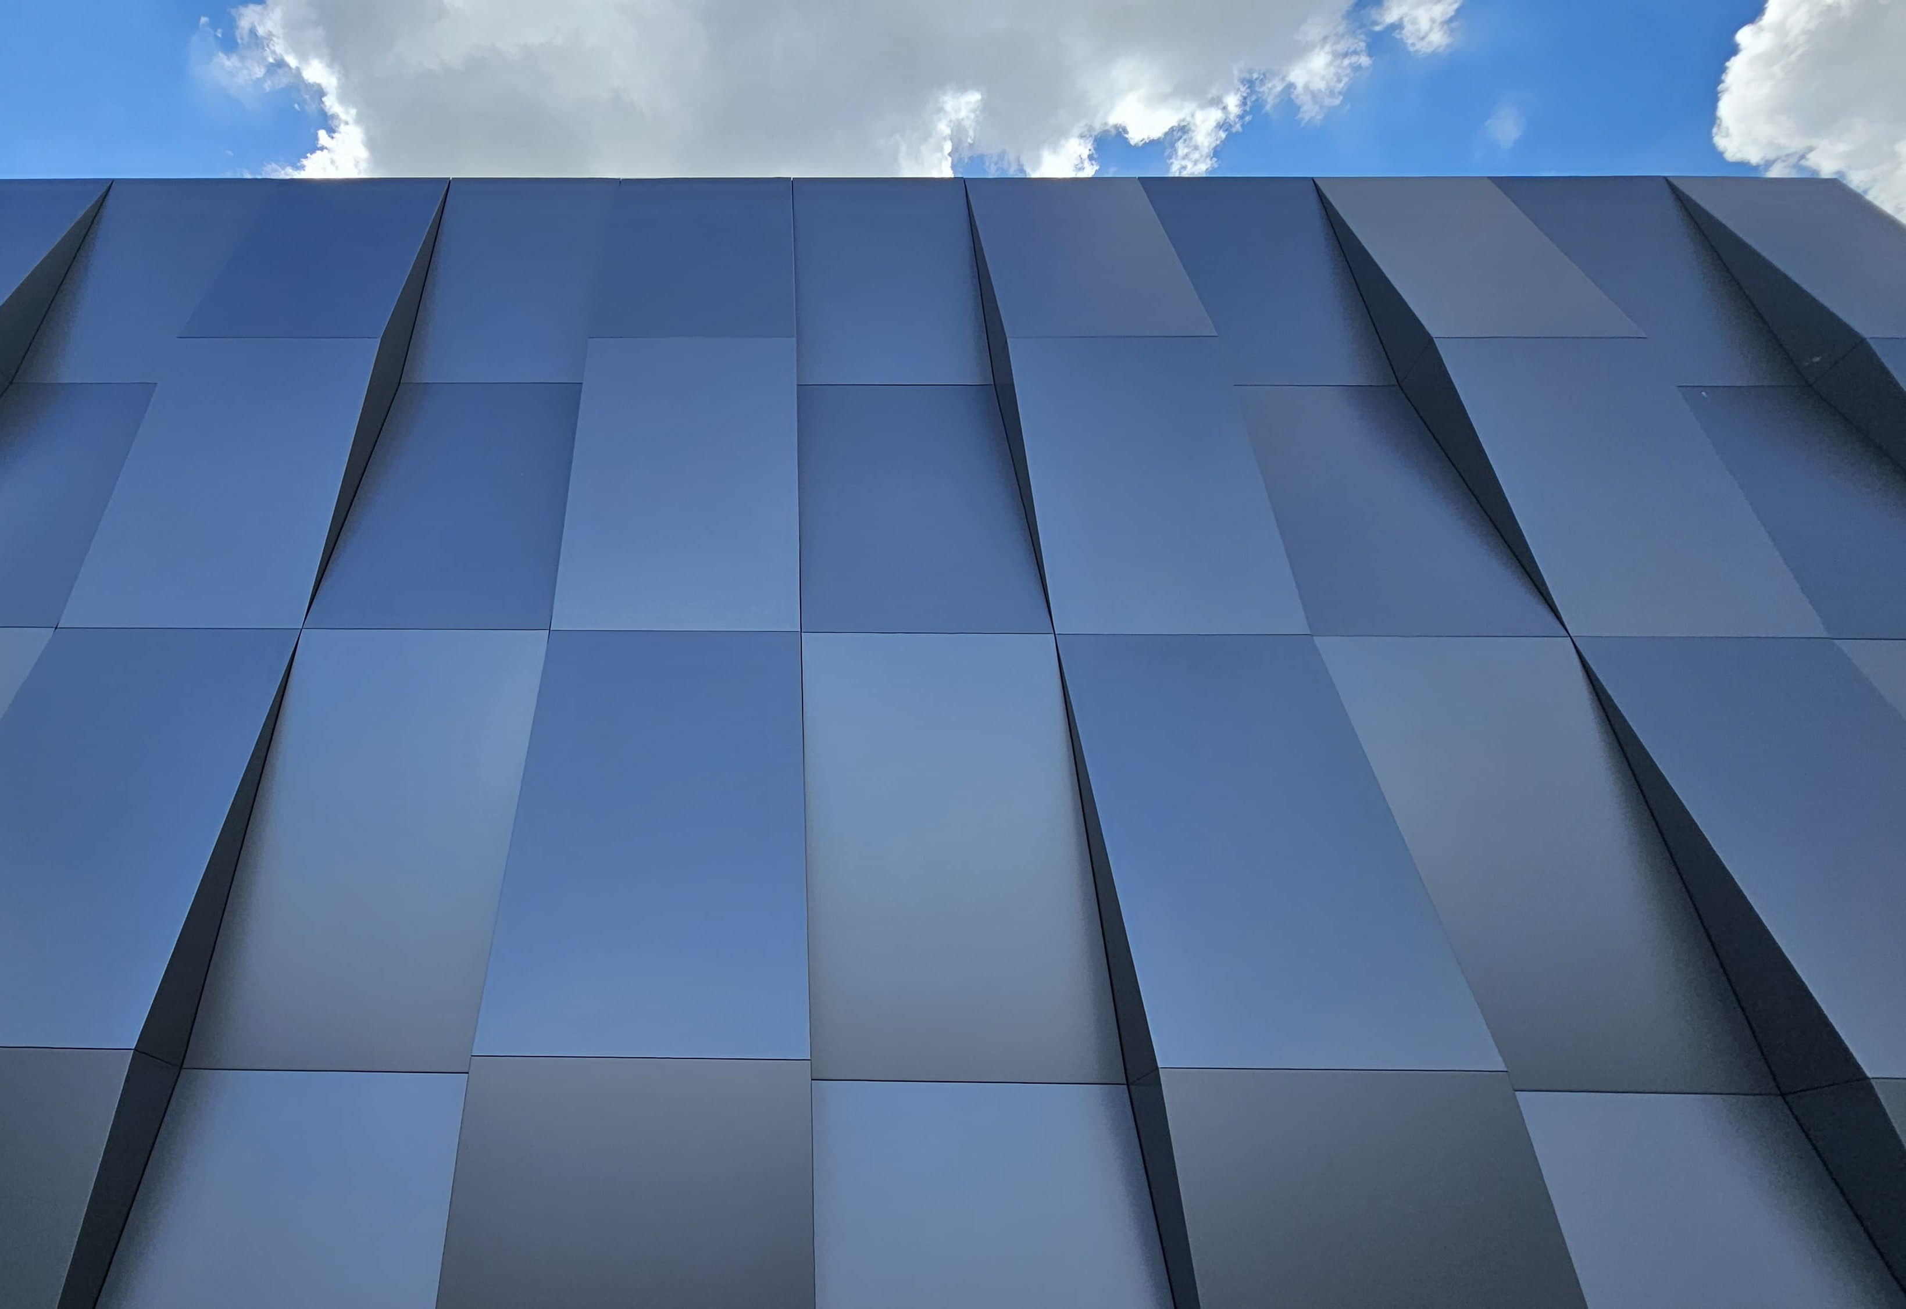

SISTEMA
DRY CLICK
G2
Versión 26 de Enero.
INFORMACIÓN +55 17 99716-5739
Patente en trámite en el Instituto Nacional de la Propiedad Industrial (INPI) - trámite n.° BR 10 2024 027223 4

Slide 2
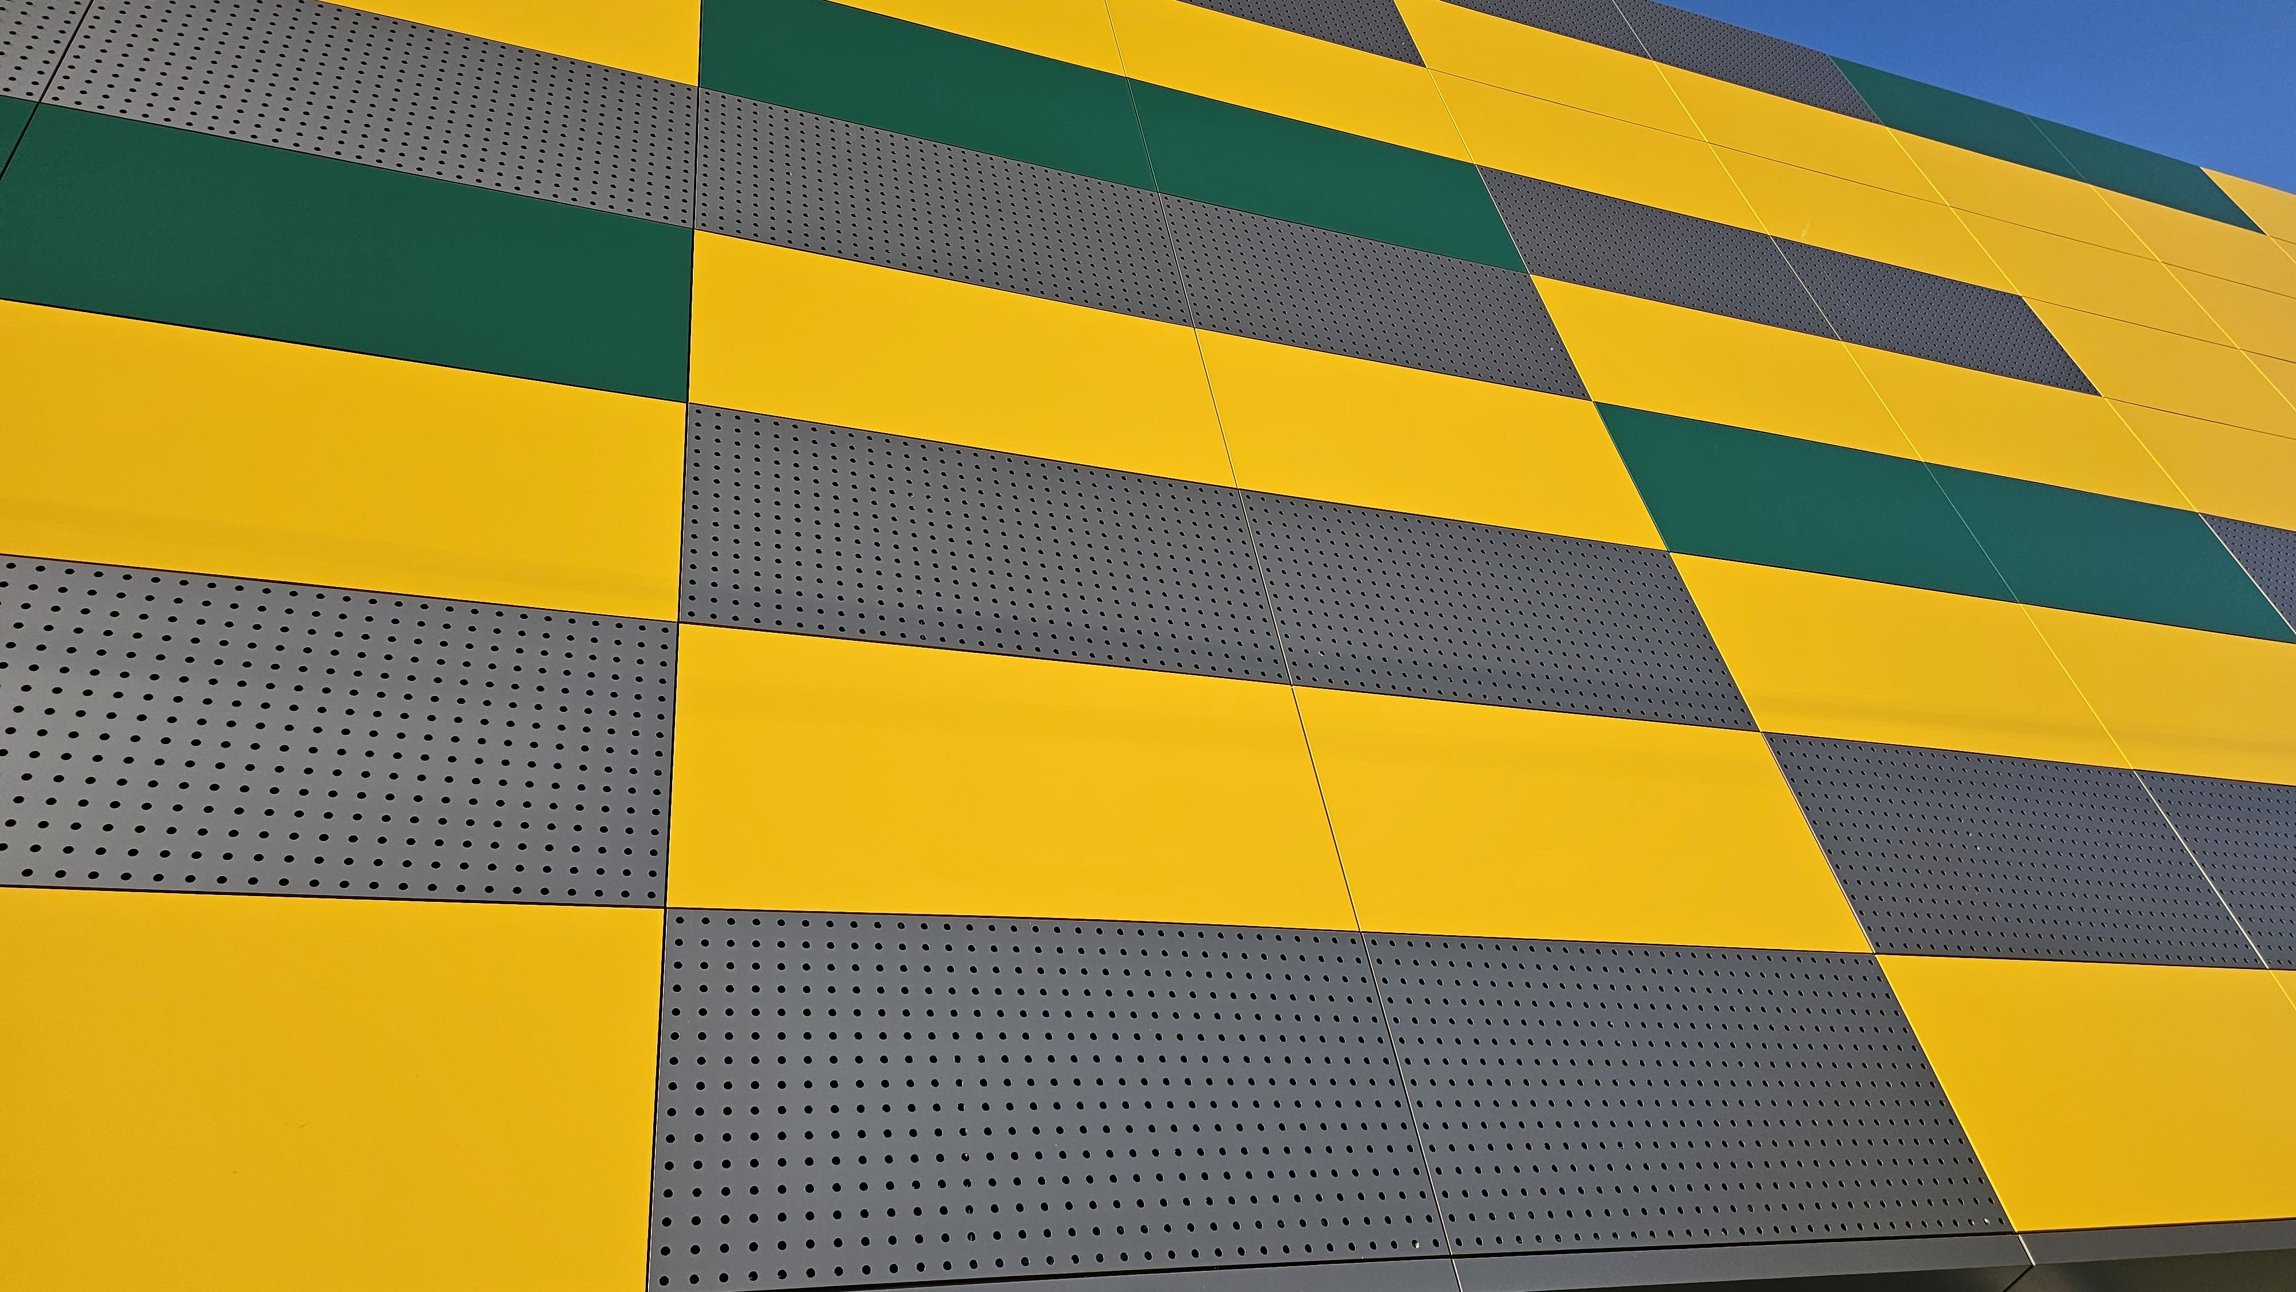
Somos la UNIÓN de la experiencia de Projeto Alumínio, la creatividad de Johnny Vieira de Souza y la experiencia de Nilson Tsuji.
Creados para ofrecer excelentes SOLUCIONES técnicas, especialmente dirigidas a empresas y profesionales que no cuentan con un departamento técnico desarrollado.
Nuestra MISIÓN es ser un puente entre la teoría y la práctica, capacitando y acompañando a nuestros clientes en todas las etapas de sus proyectos.
CURSOS Y FORMACIÓN
SISTEMAS DE INSTALACIÓN
Aprendizaje práctico y teórico con inmersión en la fábrica de Projetoal. Formación integral para instaladores de ACM, centrada en técnicas avanzadas y un profundo conocimiento.
Instalación de sistemas de información. Métodos desarrollados para brindar seguridad, rapidez y un acabado perfecto en la instalación de ACM.
PROYECTOS DE FACHADAS
PROYECTOS DE CONSULTORÍA DE ACM
Diseño que deleita y funciona. Fachadas que capturan la esencia del lugar, del cliente y de la actividad, con un diseño innovador y funcional que solo quienes comprenden pueden lograr.
Proyecto técnico. Para quienes necesitan proyectos de sistemas constructivos con planos de corte ejecutivos y soluciones específicas para la obra.
PROCESAMIENTO
SOLUCIONES PERSONALIZADAS
Con el objetivo de optimizar la instalación y reducir el tiempo de construcción, ofrecemos soluciones completas de procesamiento de ACM, que incluyen corte, mecanizado y perforación precisos, dando como resultado módulos con acabados impecables, empaquetados e identificados con paginación ejecutiva para un flujo de trabajo eficiente en la obra.
Para garantizar la excelencia técnica y estética de cada proyecto, desarrollamos prototipos personalizados a escala real o miniaturas mediante impresión 3D, lo que permite la visualización y mejora de las soluciones propuestas antes de la implementación final.
Transformación de ACM – Estadio del Mirassol FC

Slide 3
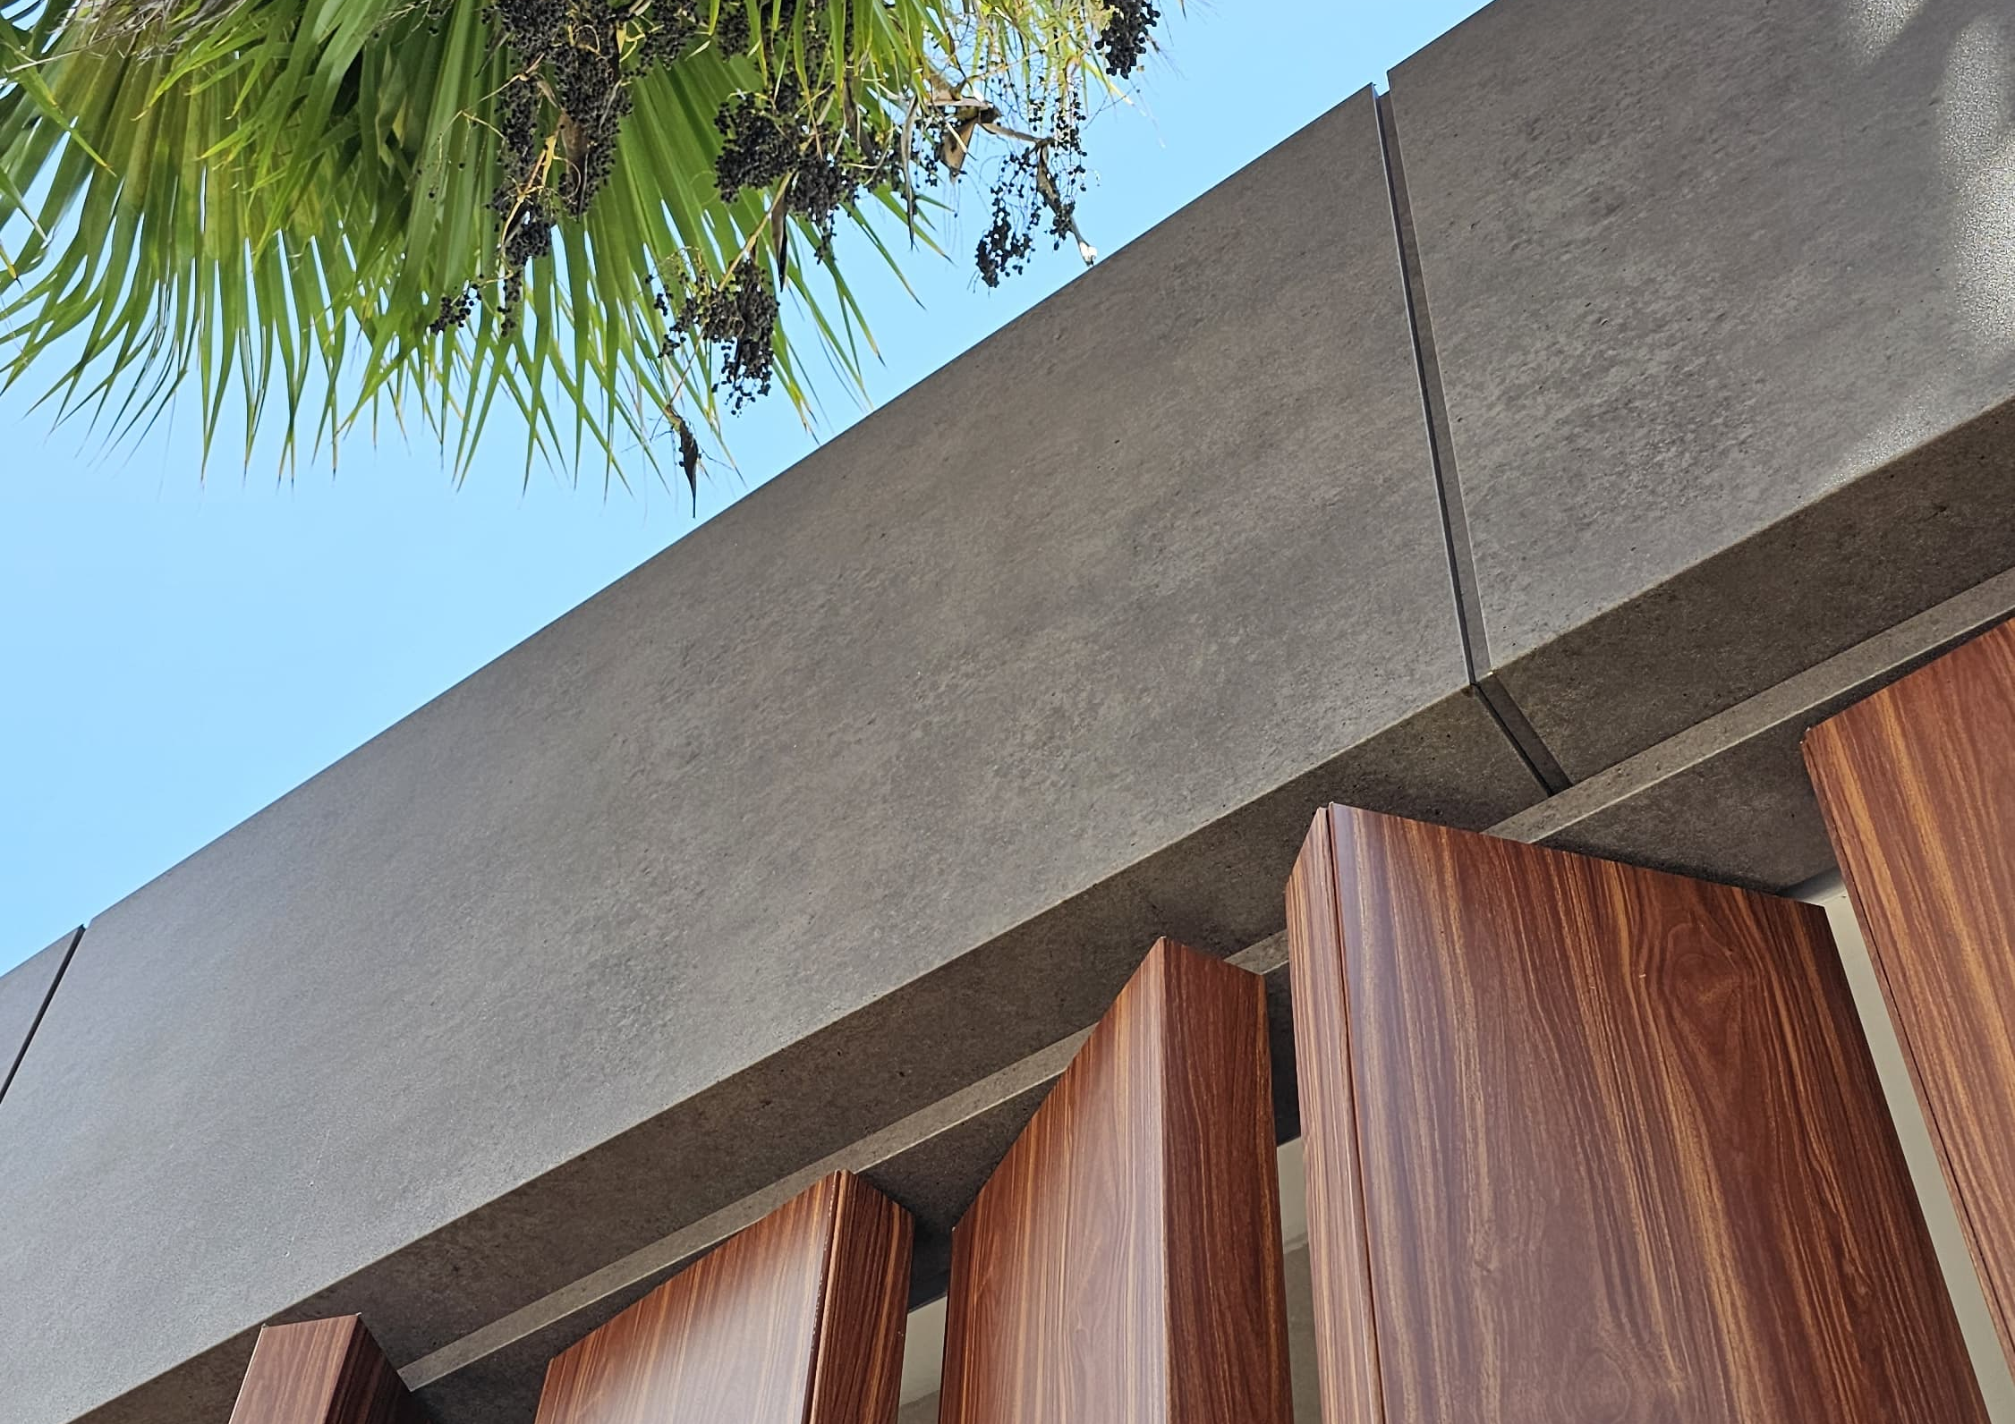
SISTEMA
DRY CLICK
G2

Slide 4
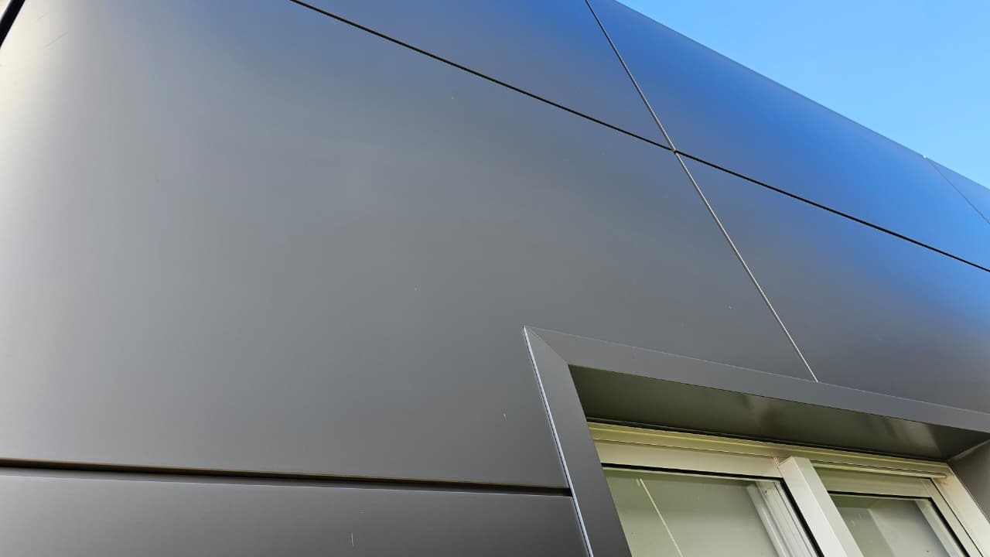
05
PRESENTACIÓN
COMPONENTES DEL SISTEMA
RENDIMIENTO ESTIMADO
COMPOSICIÓN DEL SISTEMA
USO DE LOS COMPONENTES
RESUMEN
07
08
09
10
INFORMACIÓN +55 17 99716-5739

Slide 5
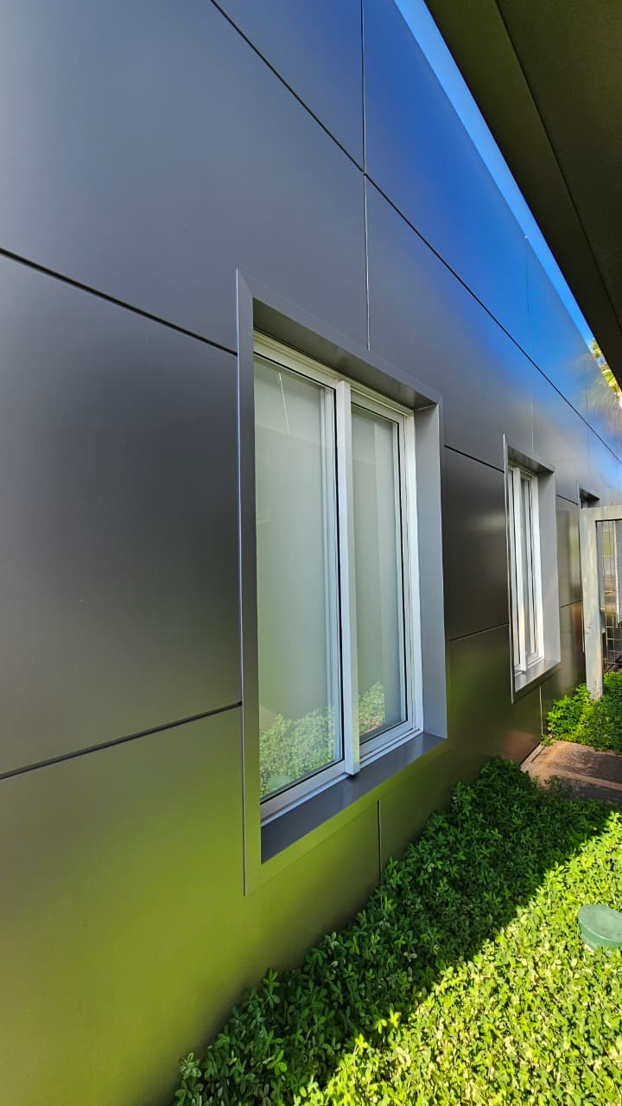
PRESENTACIÓN
La evolución de la instalación de fachadas ACM
El sistema Dry Click, desarrollado por Móduly en colaboración con Projeto Alumínio, representa un avance significativo en la instalación de paneles ACM. Con un enfoque en la practicidad, la durabilidad y la estética, esta solución completa ofrece diversas ventajas tanto para los instaladores como para los clientes finales.
Principales ventajas de Dry Click:
• Instalación Rápida Y Sencilla: El preciso sistema de enclavamiento, sin necesidad de silicona, agiliza el proceso, reduciendo el tiempo de construcción y manteniendo el ACM limpio durante más tiempo.
• Acabado Impecable: Las juntas con opciones de color personalizadas, incluyendo la posibilidad de un acabado idéntico al del ACM, garantizan una apariencia sofisticada y elegante.
• Alto Rendimiento: La combinación de métodos de construcción avanzados, como bordes de goteo, pendientes y piezas de sacrificio, proporciona alta resistencia a la suciedad, mayor durabilidad y protección contra la intemperie.
• Reducción De Costes: La instalación eficiente, la menor necesidad de limpieza y la alta durabilidad del sistema se traducen en una reducción significativa de costes a largo plazo.
• Solución Completa: Móduly ofrece un servicio completo que incluye desarrollo de prototipos, consultoría técnica y soporte a instaladores, garantizando el éxito de cada proyecto.
05
Patente en trámite en el Instituto Nacional de la Propiedad Industrial (INPI) - trámite n.° BR 10 2024 027223 4
INFORMACIÓN +55 17 99716-5739

Slide 6
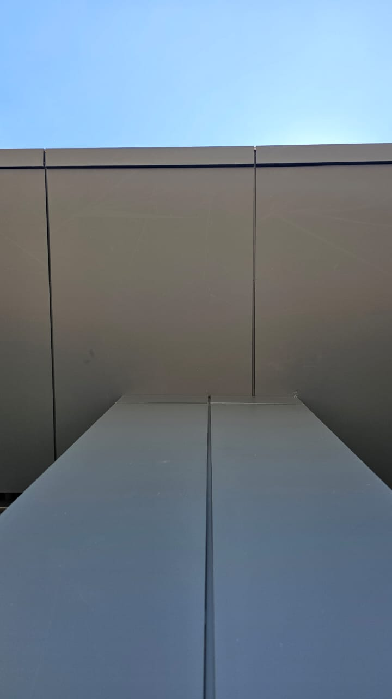
PRESENTACIÓN
No comprometa la calidad de su proyecto. Elija Dry Click.
Seguridad Y Durabilidad: La fijación mecánica del sistema proporciona mayor seguridad y durabilidad, además de garantizar un resultado estético impecable.
Versatilidad y adaptabilidad: El sistema se puede utilizar en proyectos de diversos tamaños, desde pequeñas reformas hasta grandes obras, en interiores o exteriores, garantizando siempre un acabado impecable.
Solución Completa Para Todos Los Entornos: Interiores, exteriores, pequeñas o grandes obras, Dry Click tiene la solución ideal.
Versatilidad Ilimitada: Cree proyectos únicos y personalizados con Dry Click.
Fácil De Limpiar: La ausencia de silicona en las juntas evita la acumulación de suciedad, facilitando el mantenimiento y preservando la belleza de la fachada durante más tiempo.
Flexibilidad: El sistema permite crear proyectos personalizados, adaptándose a las más diversas necesidades y estilos arquitectónicos.
Sostenibilidad: La reducción del uso de materiales y la optimización de los procesos de construcción contribuyen a un proceso más sostenible.
Invierta en una solución innovadora y eficiente para su fachada.
Con Dry Click, tendrá una fachada moderna, duradera y con un acabado impecable. Contáctenos y descubra cómo podemos ayudarle a hacer realidad su proyecto.
06
Patente en trámite en el Instituto Nacional de la Propiedad Industrial (INPI) - trámite n.° BR 10 2024 027223 4
INFORMACIÓN +55 17 99716-5739

Slide 7
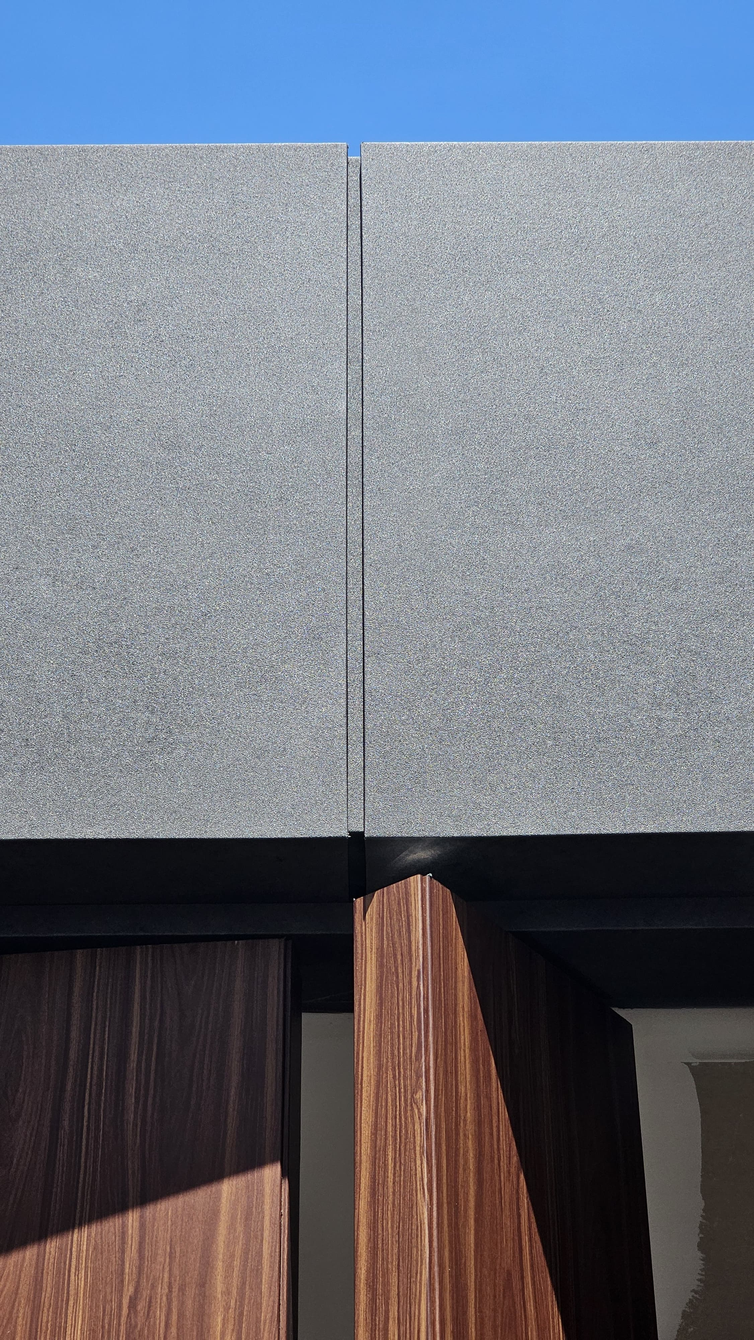
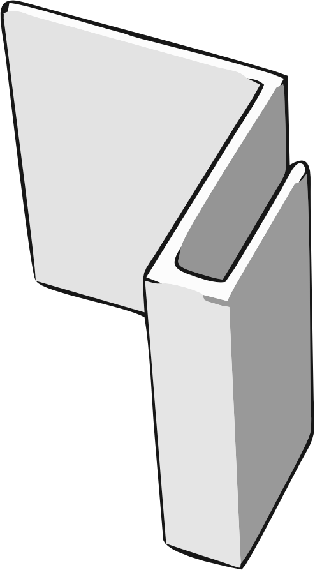
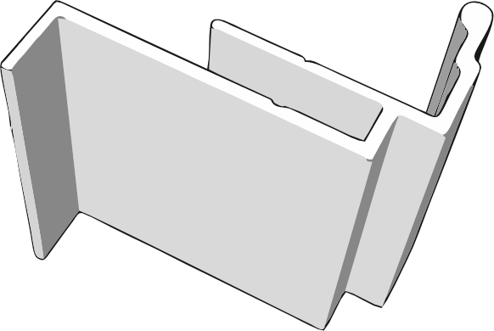
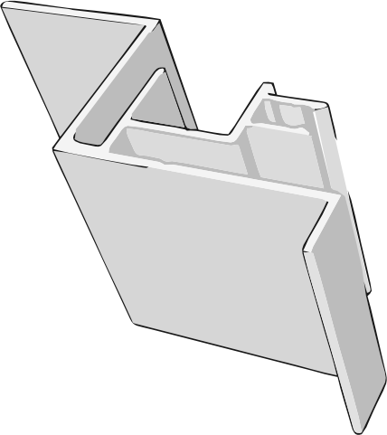
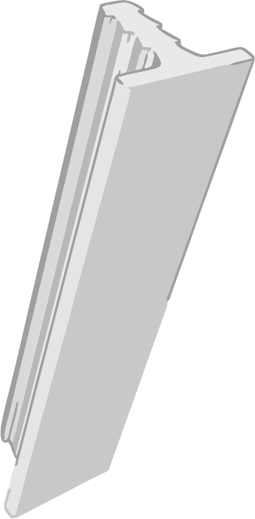
COMPONENTES DEL SISTEMA
Fácil instalación, acabado impecable y durabilidad inigualable.
Perfil de Inicio – ref. 39.2431C
Se utiliza para iniciar la instalación en la unión con otros revestimientos (cuando sea necesario).
Se vende en paquetes de 100 piezas de 35 mm cada una.
Perfil de Ajuste – ref. 39.2430C
Se utiliza para la instalación de bandejas.
Se vende en paquetes de 100 piezas de 35 mm cada una.
Perfil de Encaje – ref. 39.2432C
Se utiliza para la instalación de bandejas y como soporte del perfil de remate de juntas.
Se vende en paquetes de 100 piezas de 35 mm cada una.
Perfil de Remate de Juntas – ref. 19.1142C
Se utiliza para el acabado de juntas; se puede pintar del color deseado o recubrir con ACM.
Se vende en paquetes de 10 barras de 3 m cada una.
07
Patente en trámite en el Instituto Nacional de la Propiedad Industrial (INPI) - trámite n.° BR 10 2024 027223 4
INFORMACIÓN +55 17 99716-5739

Slide 8
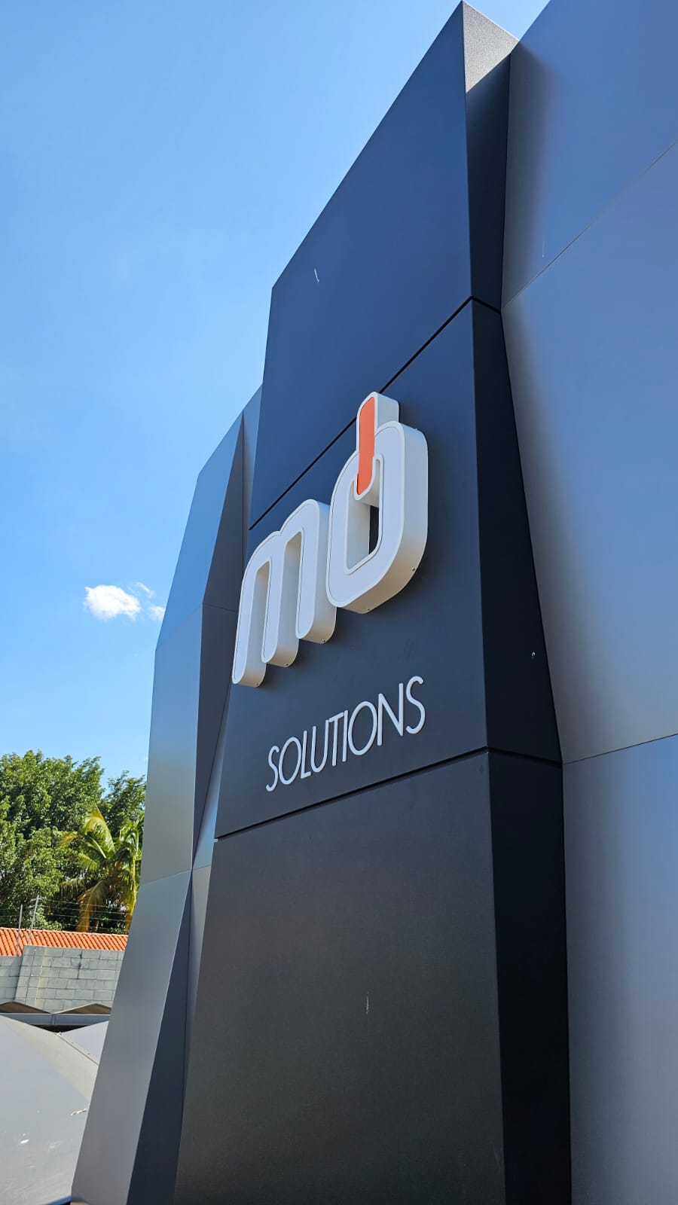
RENDIMIENTO ESTIMADO
La solución completa para sus fachadas.
SISTEMA DRY CLICK G2 Paquete de 100 unidades
CÓDIGO | NOMBRE | MÓDULOS (mm)
 |  | 1250x1250 | 1250x1660 | 1250x2500
39.2430C | PERFIL DE AJUSTE | 19 m² | 23 m² | 28 m²
39.2432C | PERFIL DE ENCAJE
39.2431C | PERFIL DE INICIO
IMPORTANTE: El sistema cuenta con bridas estándar de 35 mm cada una, en ambas direcciones.
08
Patente en trámite en el Instituto Nacional de la Propiedad Industrial (INPI) - trámite n.° BR 10 2024 027223 4
INFORMACIÓN +55 17 99716-5739

Slide 9
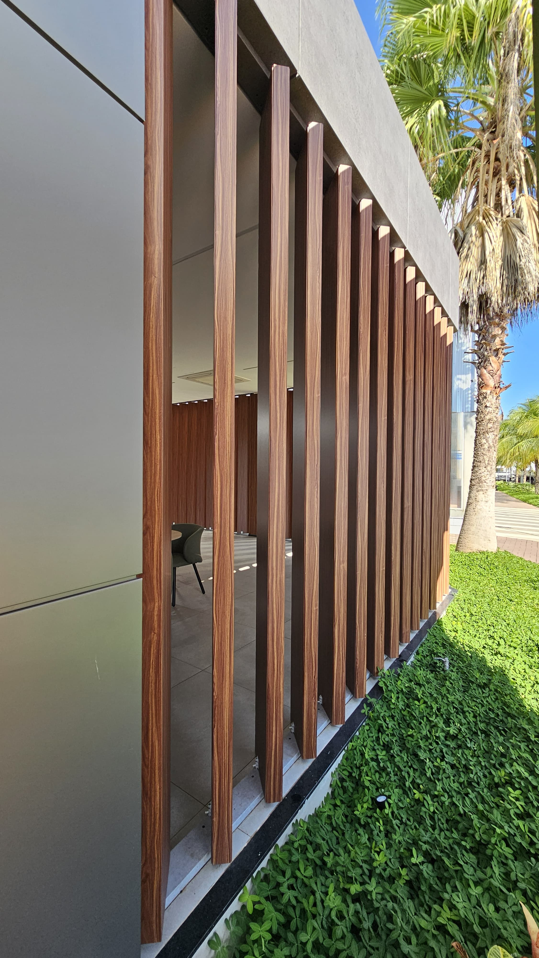
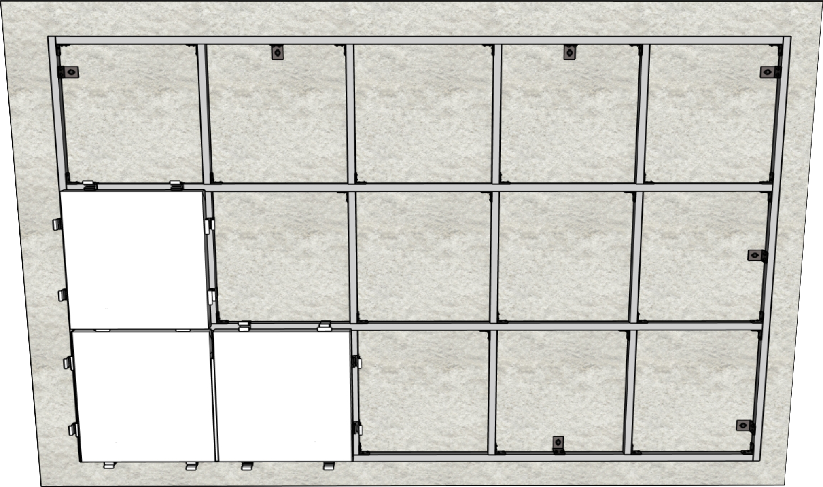
COMPOSICIÓN DEL SISTEMA
¿Cansado de fachadas sucias y desgastadas? ¡Dry Click es la solución perfecta!
Muro, valla o elemento portante.
Anclaje para corrección de plomada.
Tubos de malla de 25,4 x 25,4 mm (1 x 1 pulgada).
ACM o Alusense en la disposición deseada.
09
Patente en trámite en el Instituto Nacional de la Propiedad Industrial (INPI) - trámite n.° BR 10 2024 027223 4
INFORMACIÓN +55 17 99716-5739

Slide 10
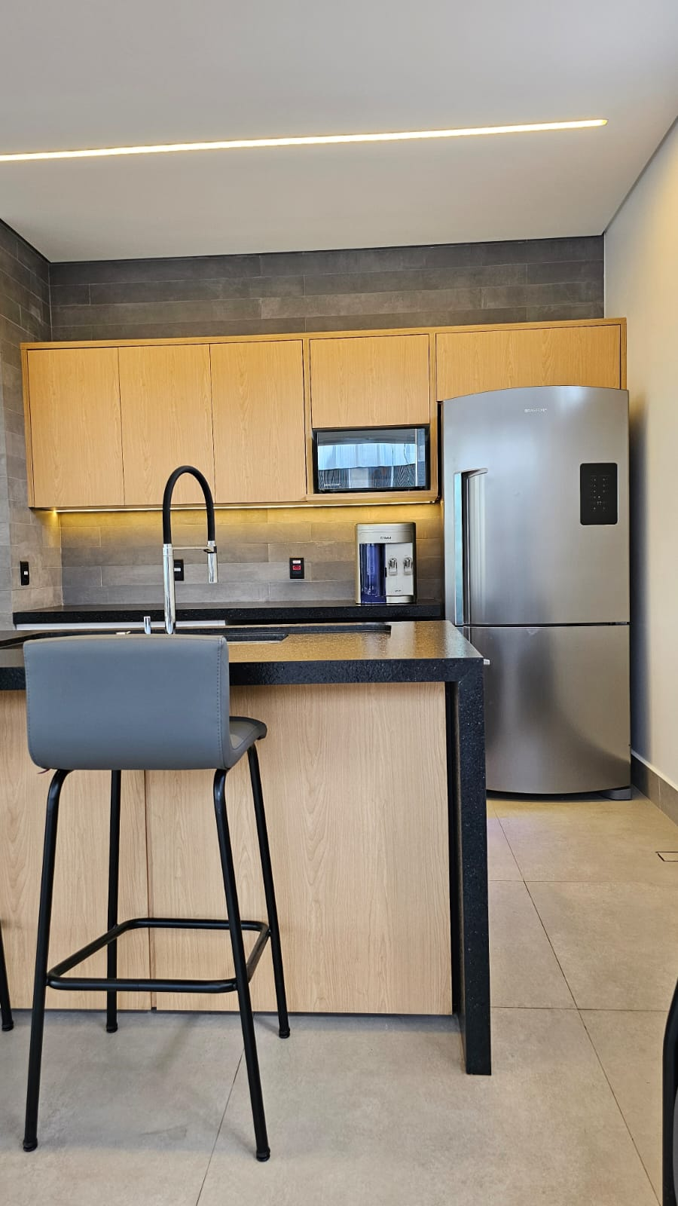
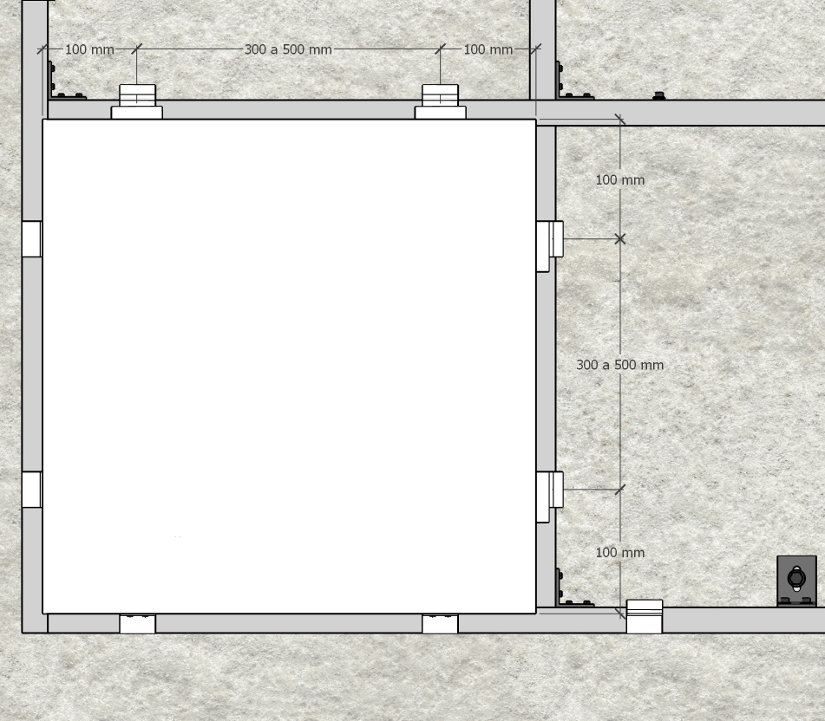
USO DE LAS PIEZAS – MÓDULOS DE ESQUINA
Invierta en una fachada moderna y duradera. Elija Dry Click.
Perfil de Encaje – 39.2430c
Perfil de Encaje– 39.2430C
Perfil De Inicio – 39.2431c
Perfil Click – 39.2432c
Unión con otro material
Perfil Click – 39.2432C
Perfil De Inicio – 39.2431C
Perfil De Inicio – 39.2431C
Perfil De Inicio – 39.2431C
Unión con suelo/piso u otro material
El uso del perfil de inicio es opcional y dependerá del acabado deseado por el cliente.
10
Patente en trámite en el Instituto Nacional de la Propiedad Industrial (INPI) - trámite n.° BR 10 2024 027223 4
INFORMACIÓN +55 17 99716-5739

Slide 11
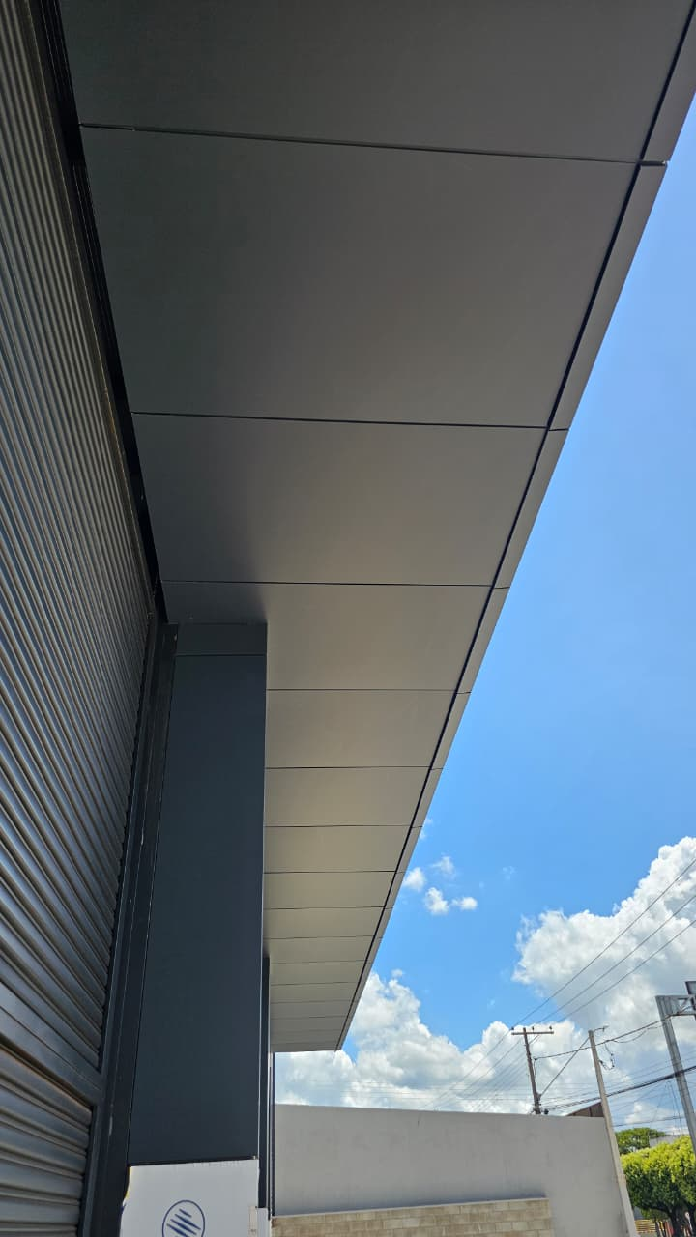
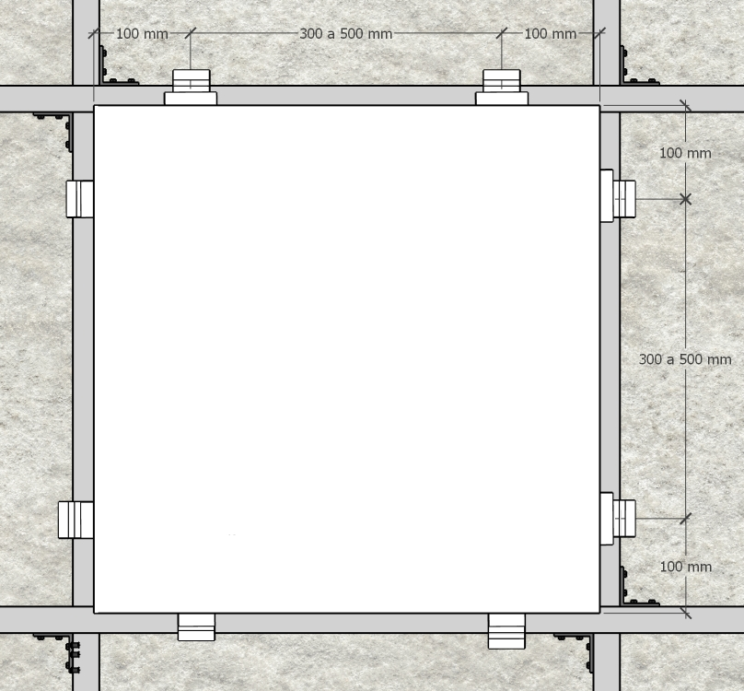
USO DE PIEZAS – MÓDULOS CENTRALES
Invierta en una fachada moderna y duradera. Elija Dry Click.
Perfil de Encaje – 39.2430c
Perfil de Encaje – 39.2430c
Perfil de Encaje – 39.2430c
Perfil Click – 39.2432C
Perfil Click – 39.2432C
Perfil de Encaje – 39.2430c
Perfil Click – 39.2432C
Perfil Click – 39.2432C
11
Patente en trámite en el Instituto Nacional de la Propiedad Industrial (INPI) - trámite n.° BR 10 2024 027223 4
INFORMACIÓN +55 17 99716-5739

Slide 12
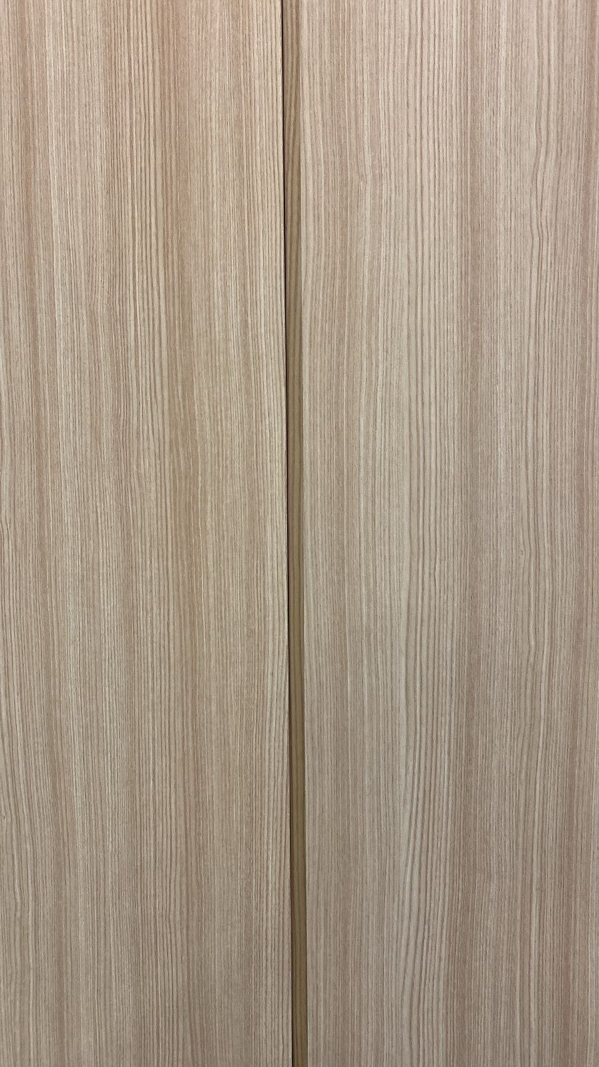
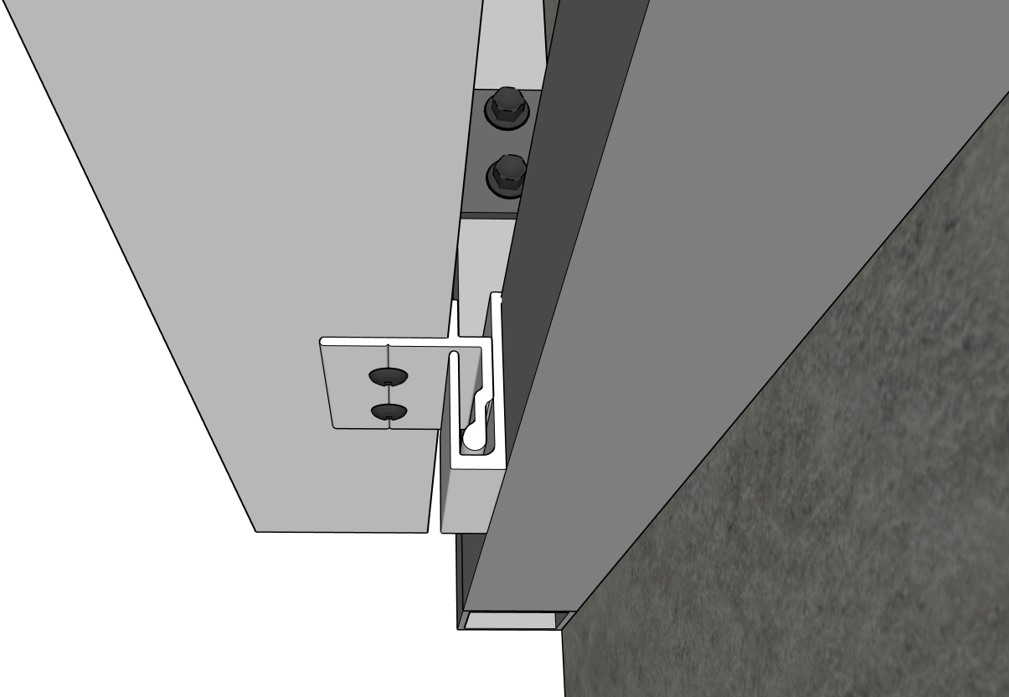
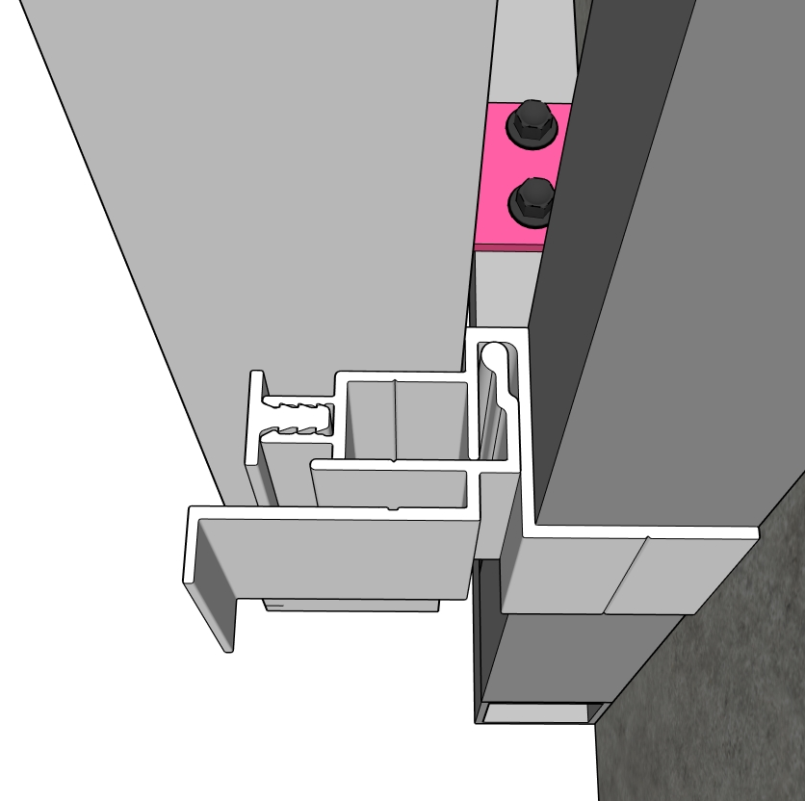
USO DE PIEZAS – MÓDULOS FINALES
No comprometa la calidad de su proyecto. Elija Dry Click.
Abas Padronizadas de 35 mm
Bridas estándar de 35 mm
Perfil Click – 39.2432C
Tubos de malla
Perfil de Encaje – 39.2430C
Tubos da Malha
Fixação com parafuso brocante inox
Perfil de inicio – 39.2431C
Silicone neutro entre Perfil Click 39.2432C e perfil do friso para junta 19.1142C
12
Patente en trámite en el Instituto Nacional de la Propiedad Industrial (INPI) - trámite n.° BR 10 2024 027223 4
INFORMACIÓN +55 17 99716-5739

Slide 13
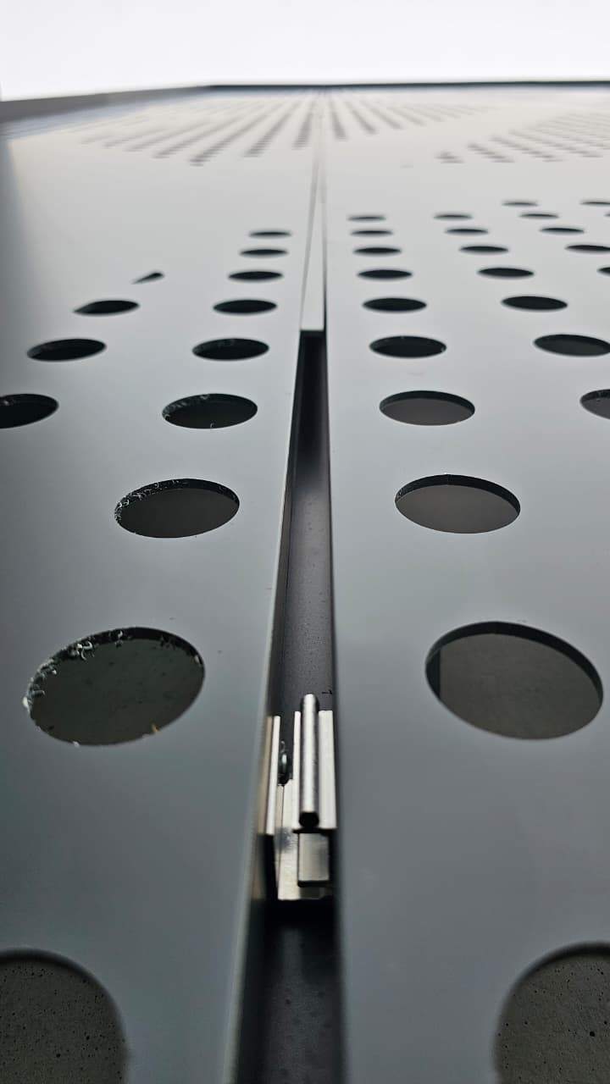
USO DE PIEZAS – UNIÓN ENTRE MÓDULOS
No comprometa la calidad de su proyecto. Elija Dry Click
Abas Padronizadas de 35 mm
Perfil Click – 39.2432C
Perfil Ranurado para Junta – 19.1142C
Tubos de malla
Fijación con tornillo autoperforante de acero inoxidable.
Perfil de Encaje – 39.2430C
Silicona neutra entre el perfil Click 39.2432C y el perfil de junta 19.1142C.
13
Patente en trámite en el Instituto Nacional de la Propiedad Industrial (INPI) - trámite n.° BR 10 2024 027223 4
INFORMACIÓN +55 17 99716-5739

Slide 14
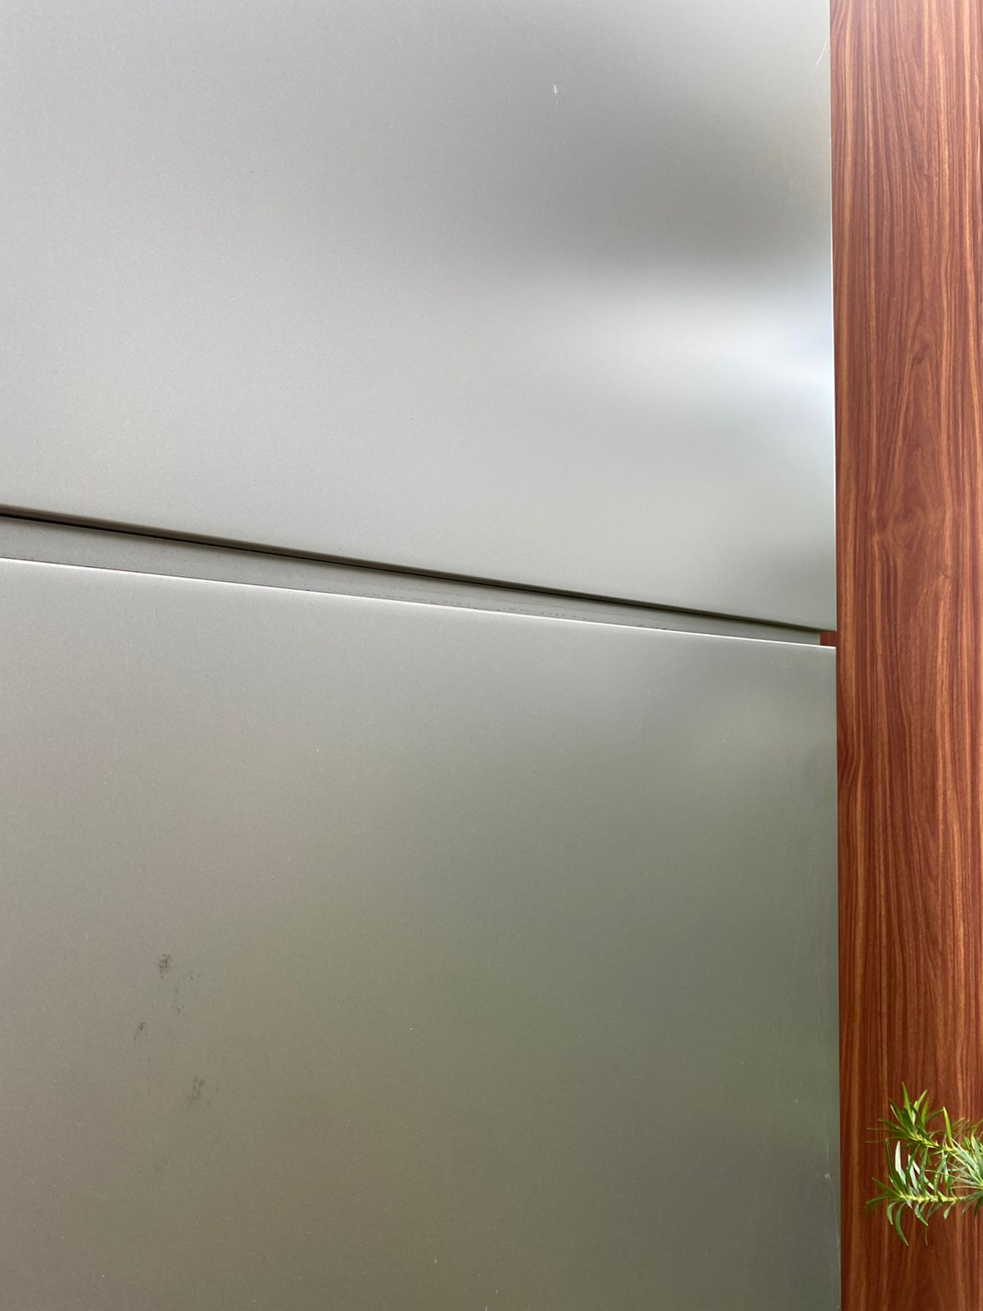
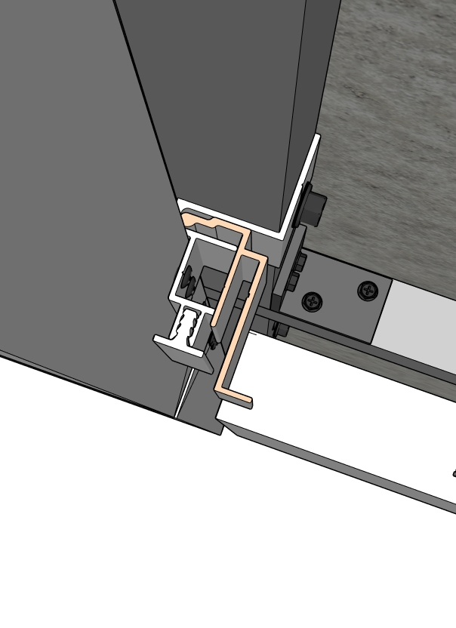
USO DE PIEZAS – UNIÓN ENTRE MÓDULOS
Menos suciedad, más belleza. Dry Click elimina la necesidad de silicona visible, garantizando una fachada limpia y moderna por más tiempo.
Perfil de Encaje – 39.2430C
Perfil Click – 39.2432C
Silicona neutra entre el perfil Click 39.2432C y el perfil de junta 19.1142C.
14
Patente en trámite en el Instituto Nacional de la Propiedad Industrial (INPI) - trámite n.° BR 10 2024 027223 4
INFORMACIÓN +55 17 99716-5739

Slide 15
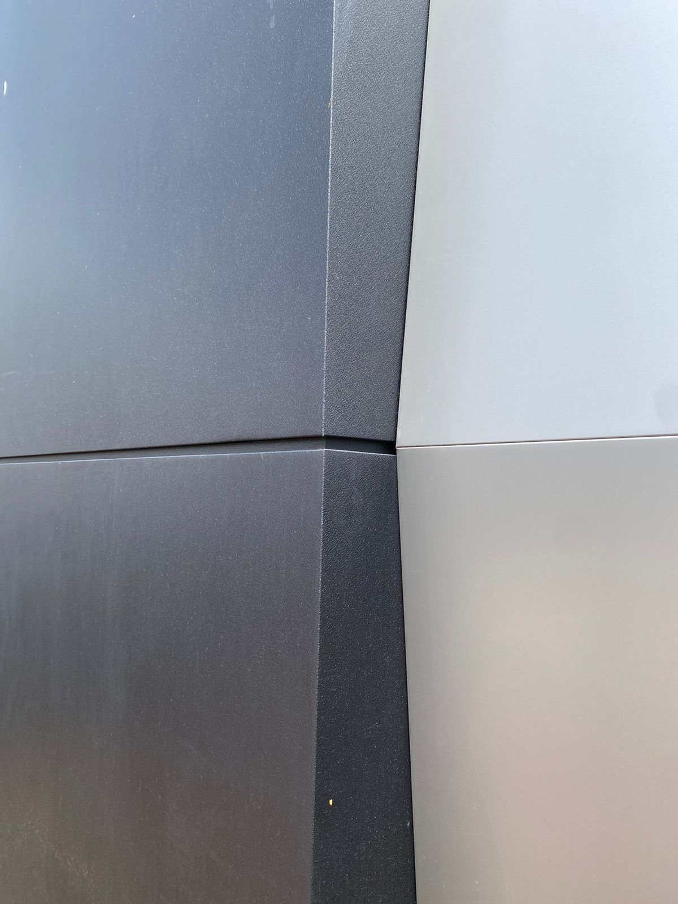
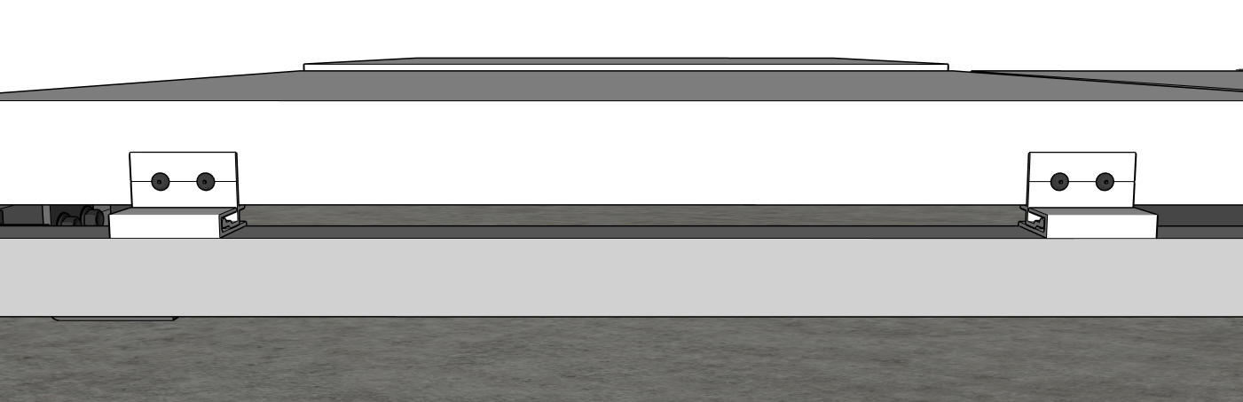
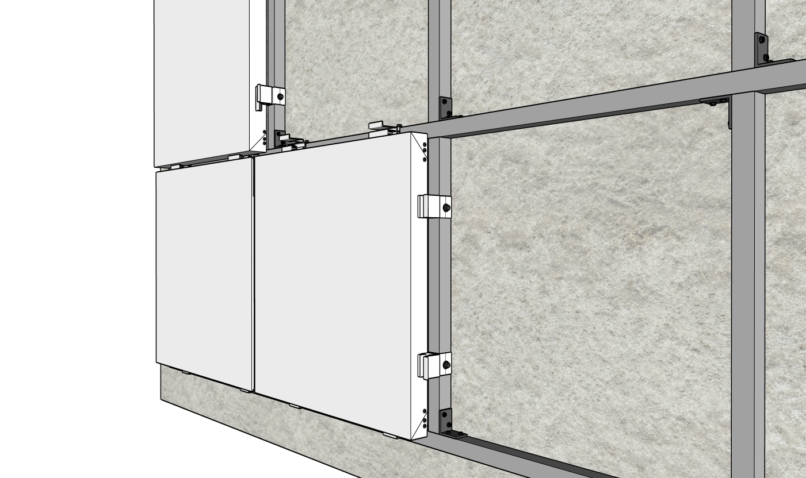
USO DE LAS PIEZAS
¿Cansado de fachadas sucias y desgastadas? ¡Dry Click es la solución perfecta!
15
Patente en trámite en el Instituto Nacional de la Propiedad Industrial (INPI) - trámite n.° BR 10 2024 027223 4
INFORMACIÓN +55 17 99716-5739

Slide 16
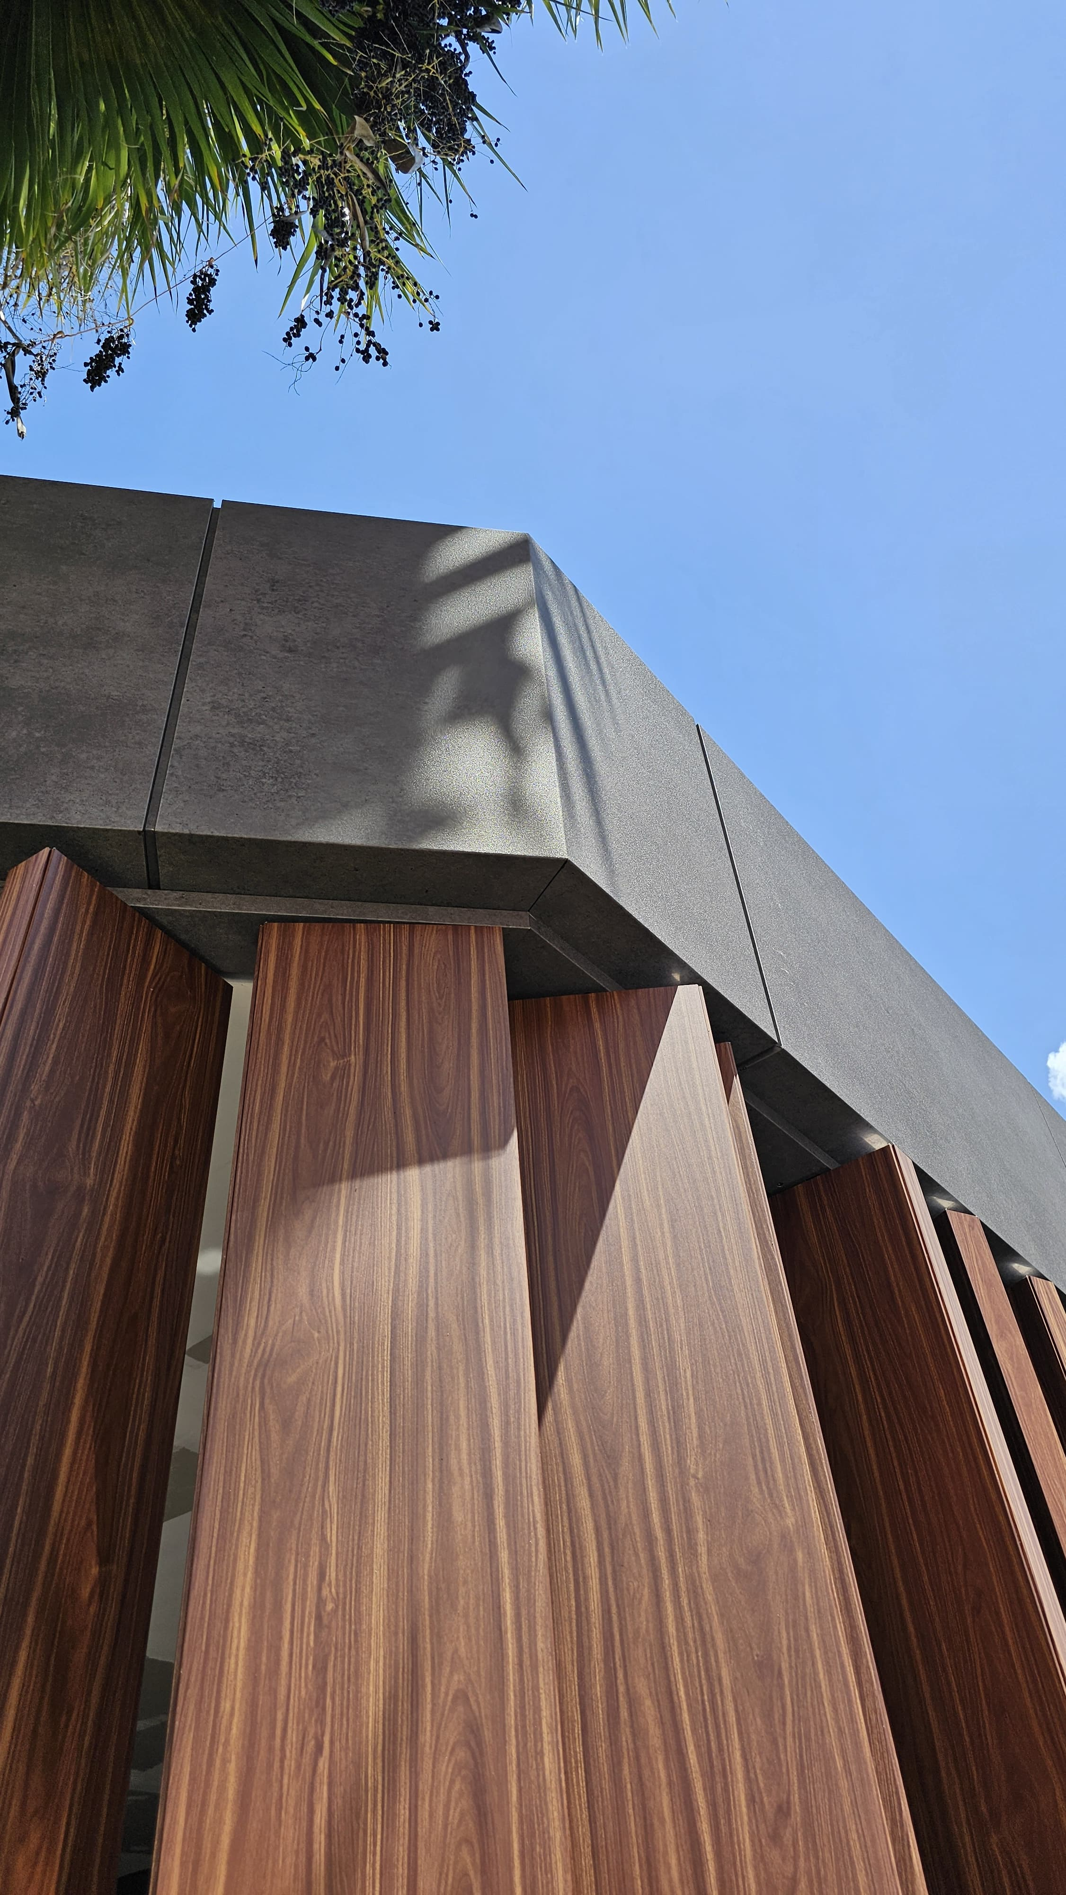
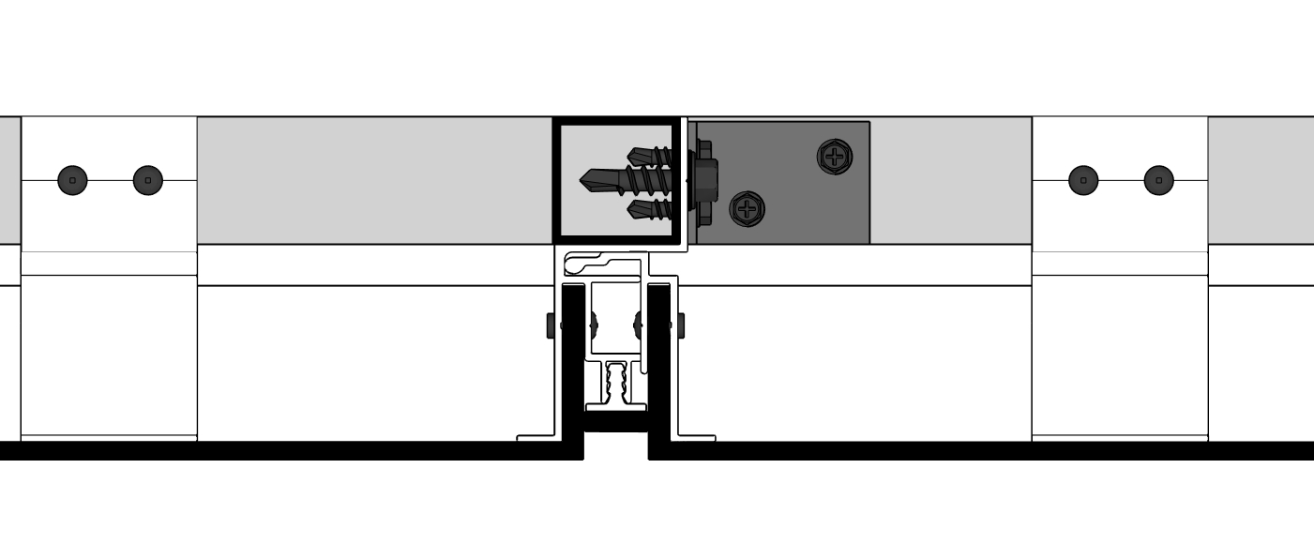

OPCIONES DE ACABADO DE JUNTAS
Invierta en una fachada moderna y duradera. Elija Dry Click.
16
Patente en trámite en el Instituto Nacional de la Propiedad Industrial (INPI) - trámite n.° BR 10 2024 027223 4
INFORMACIÓN +55 17 99716-5739

Slide 17
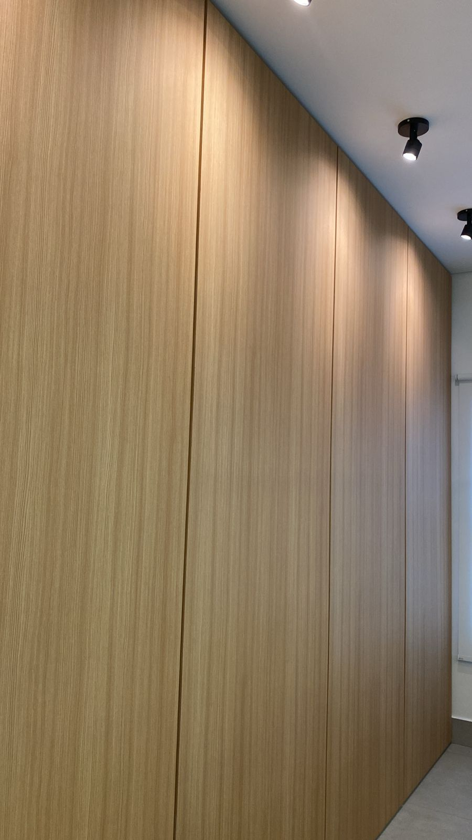
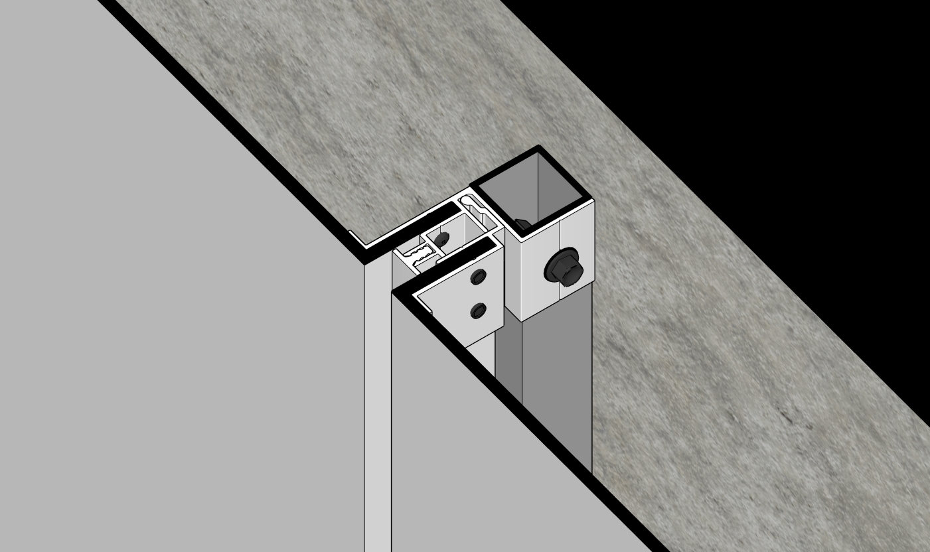
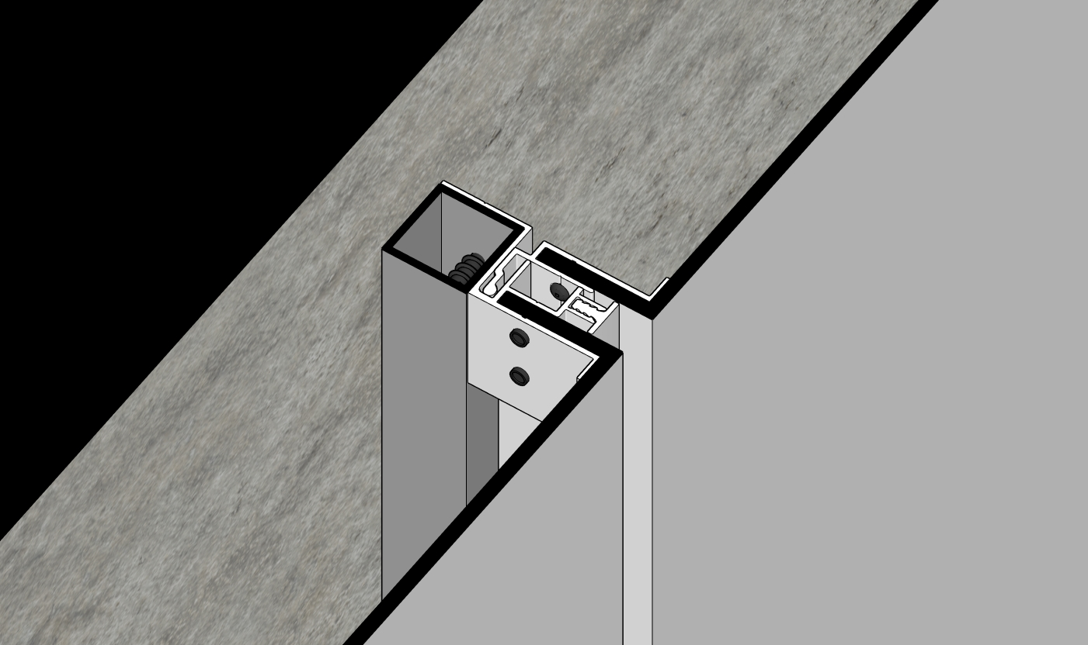
JUNTA SIN ACM
Fácil instalación, acabado impecable y durabilidad inigualable.
17
Patente en trámite en el Instituto Nacional de la Propiedad Industrial (INPI) - trámite n.° BR 10 2024 027223 4
INFORMACIÓN +55 17 99716-5739

Slide 18
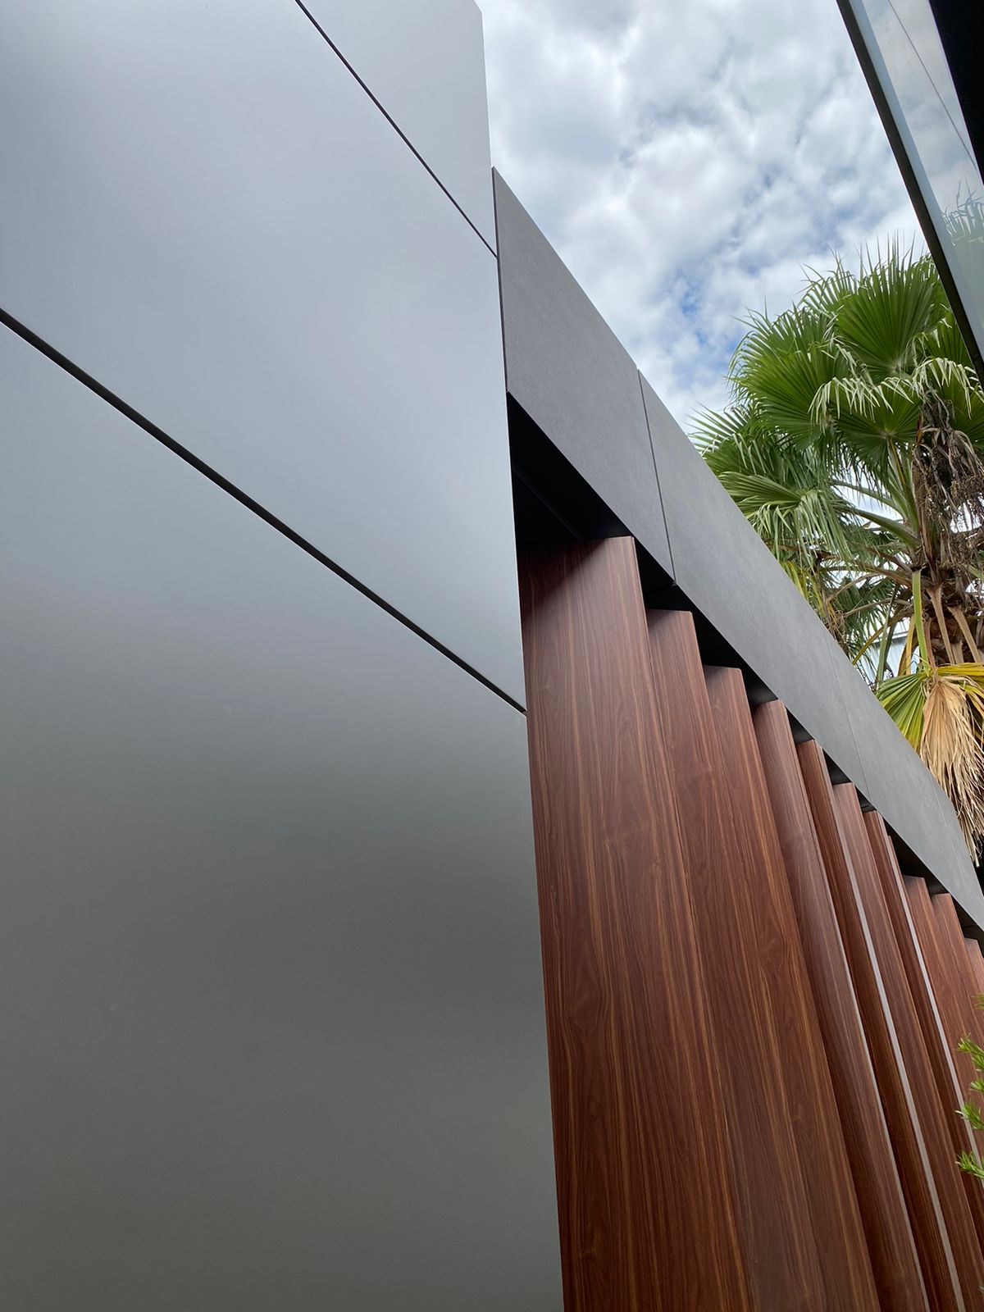

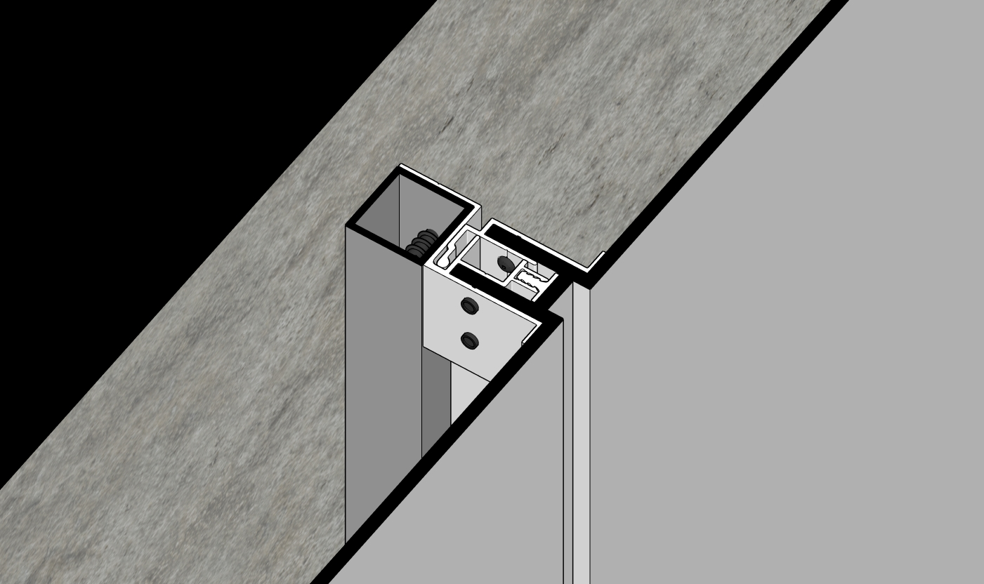
JUNTA CON ACM
Invierta en una fachada moderna y duradera. Elija Dry Click.
18
Patente en trámite en el Instituto Nacional de la Propiedad Industrial (INPI) - trámite n.° BR 10 2024 027223 4
INFORMACIÓN +55 17 99716-5739

Slide 19
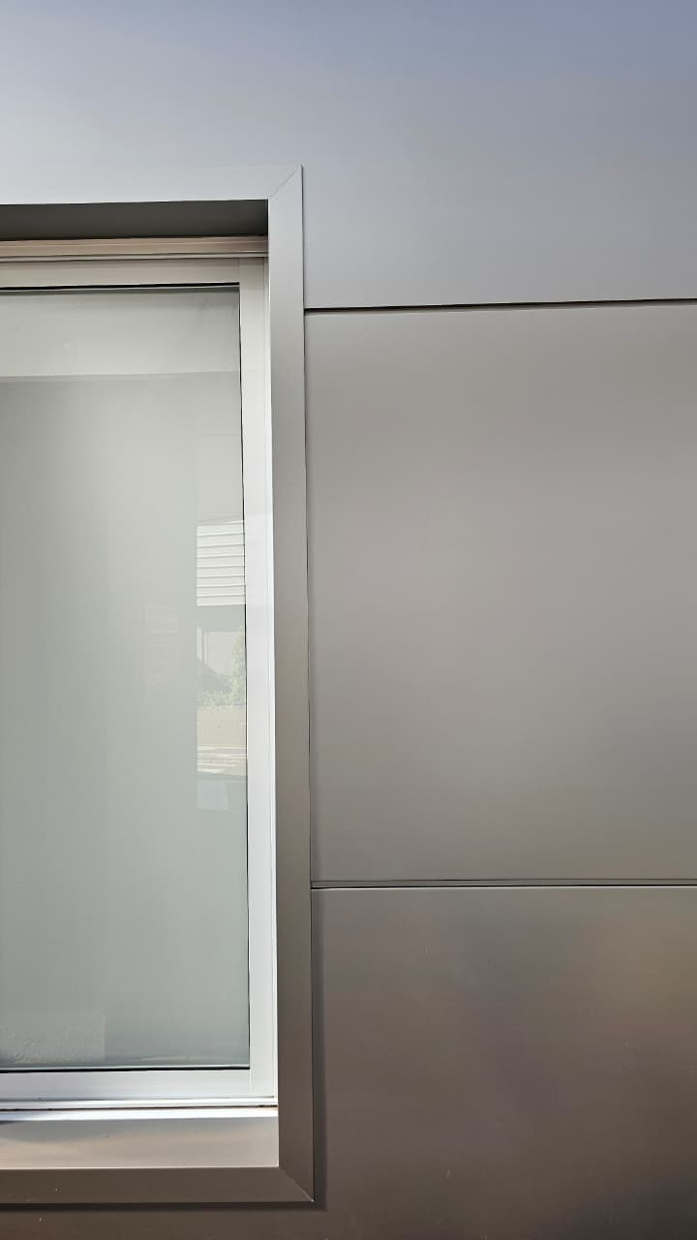
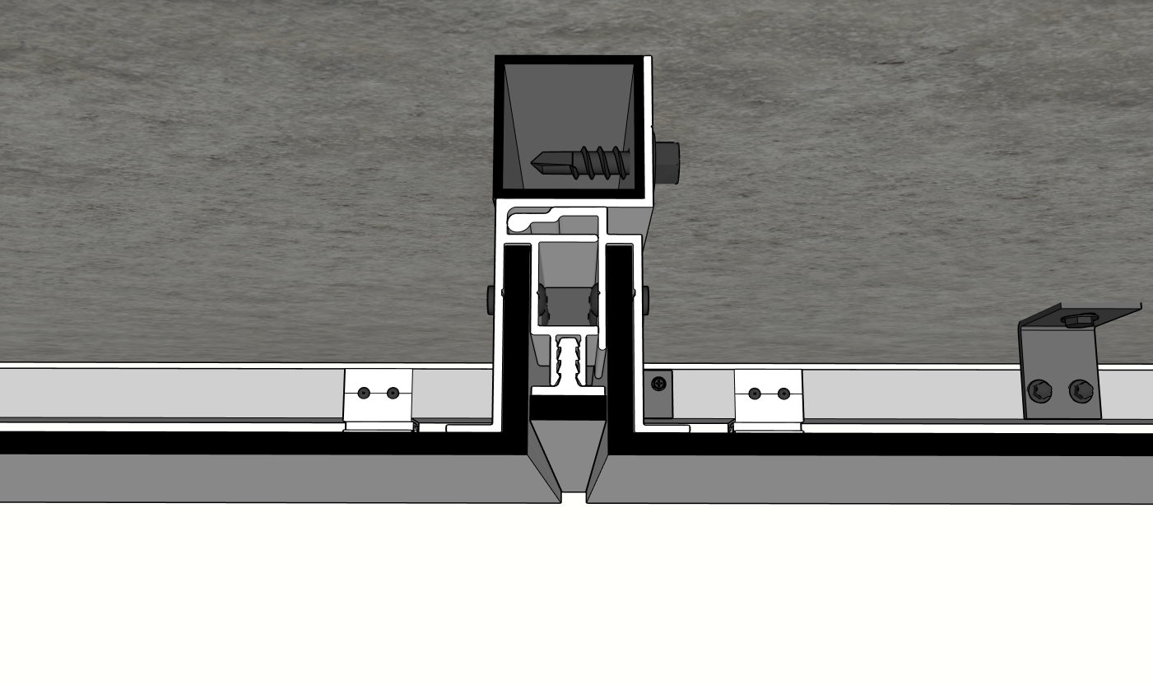
JUNTA VERTICAL CON ACM
Invierta en una fachada moderna y duradera. Elija Dry Click.
19
Patente en trámite en el Instituto Nacional de la Propiedad Industrial (INPI) - trámite n.° BR 10 2024 027223 4
INFORMACIÓN +55 17 99716-5739

Slide 20
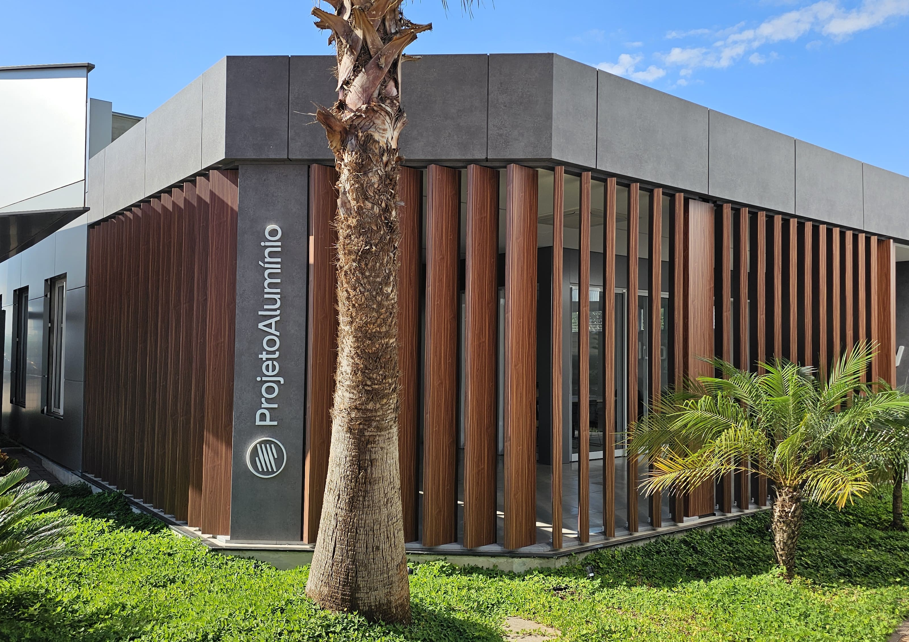
“Somos el puente entre la teoría y la práctica, entre la industria y el trabajo.”

Slide 21
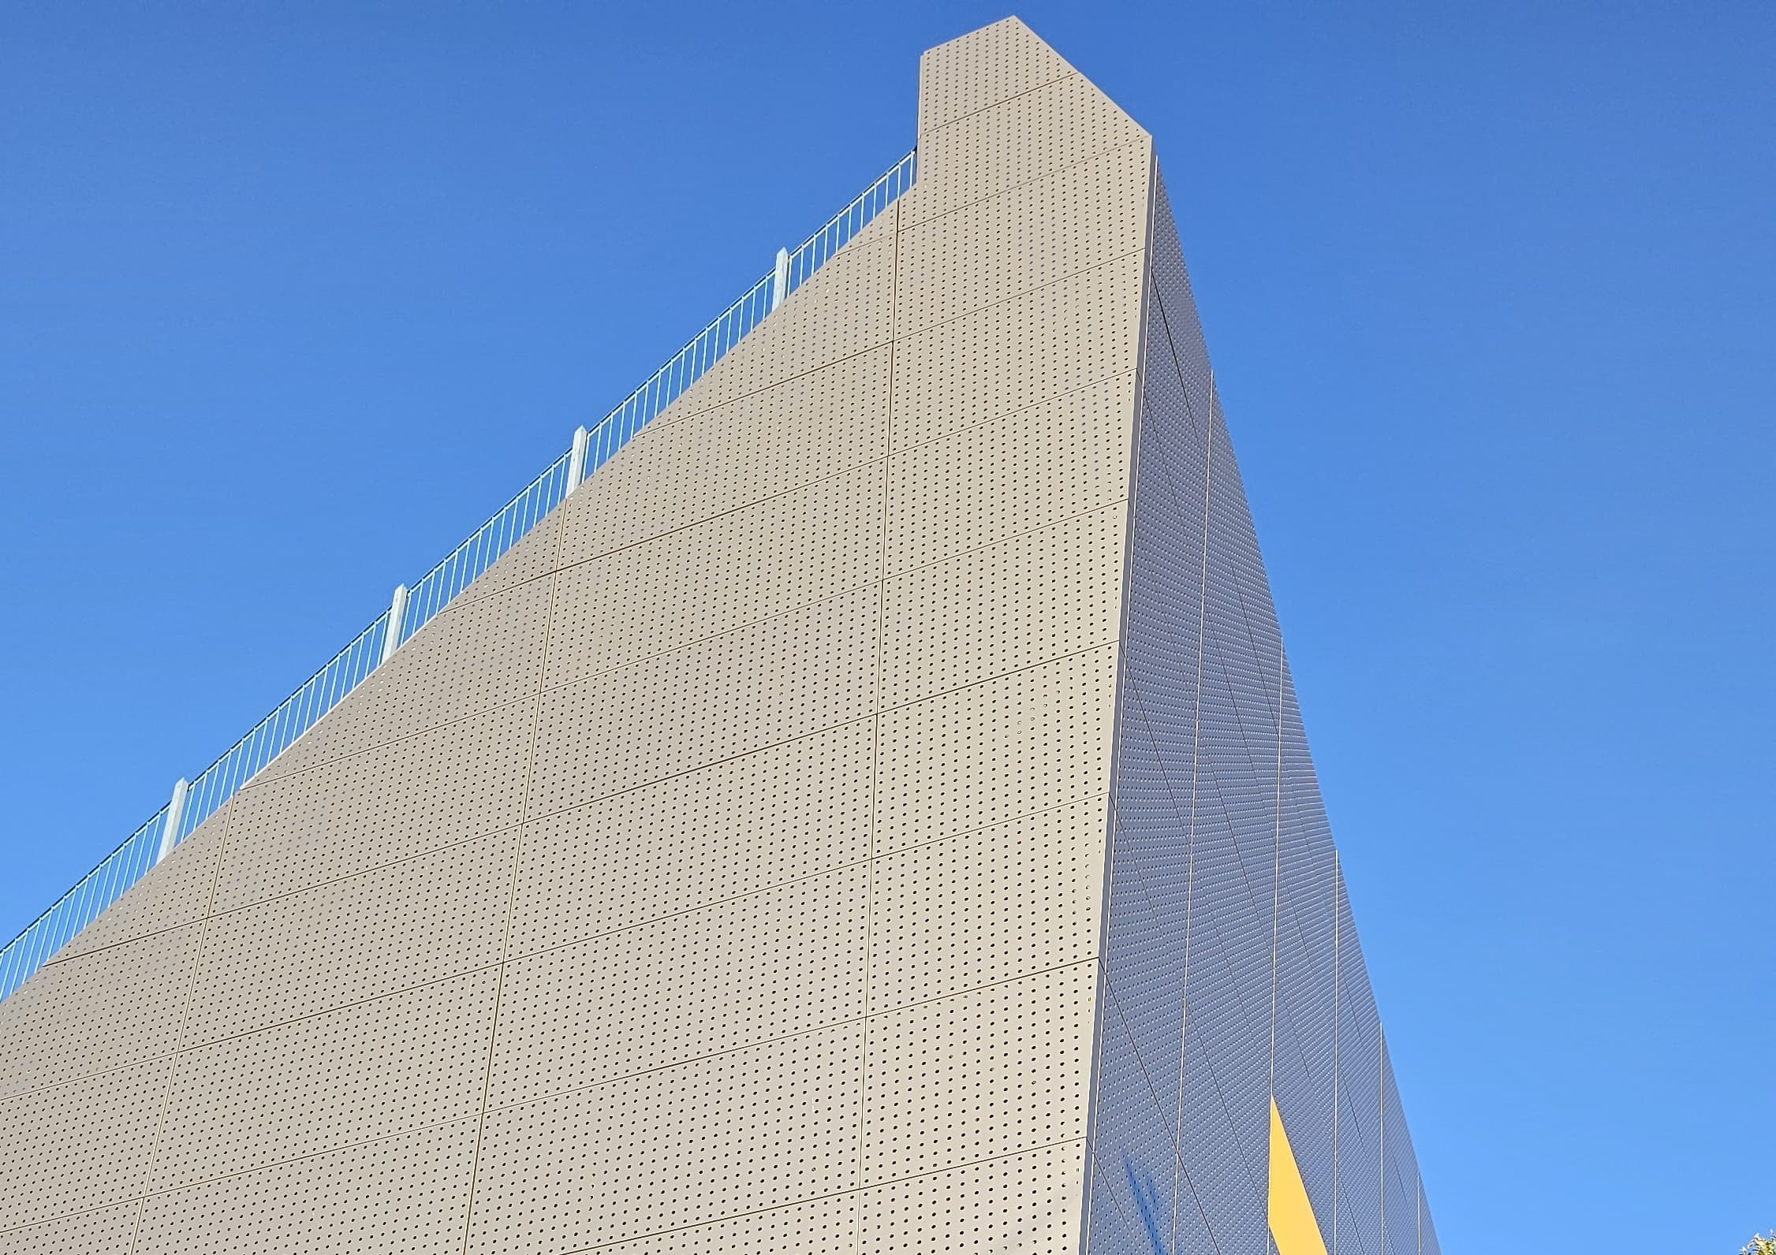
+55 17 99716-5739
passarini@projetoaluminio.com.br
moduly.arq.br
moduly_solutions
"Móduly Solutions se reserva el derecho de modificar este archivo en cualquier momento sin previo aviso.."

